Slide 1
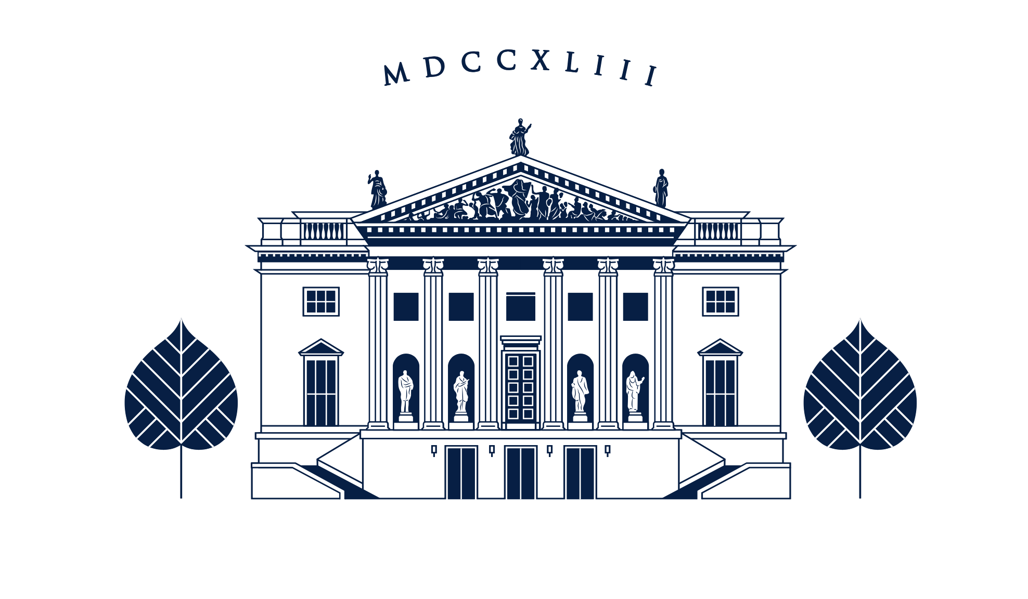



Slide 2
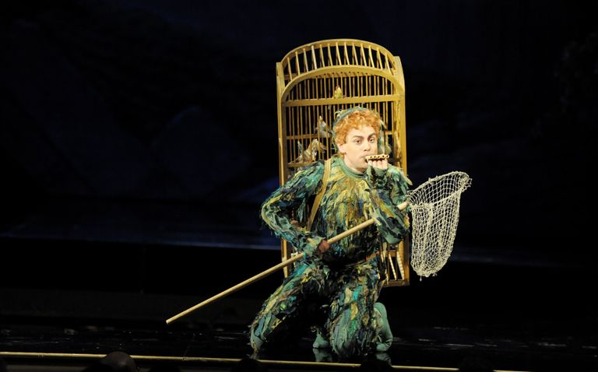
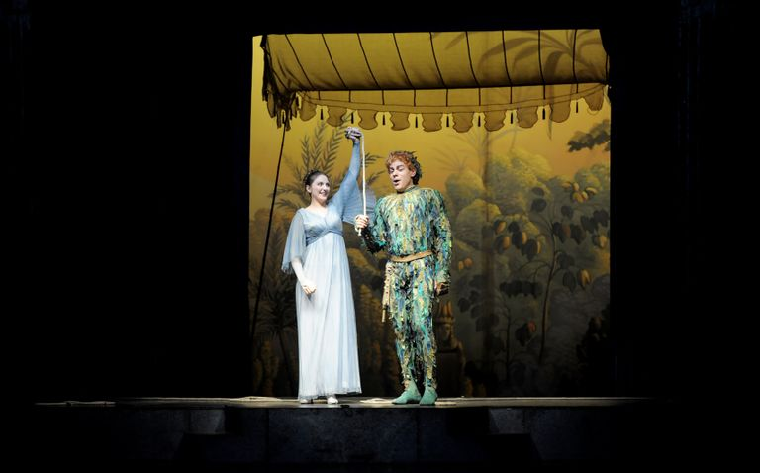
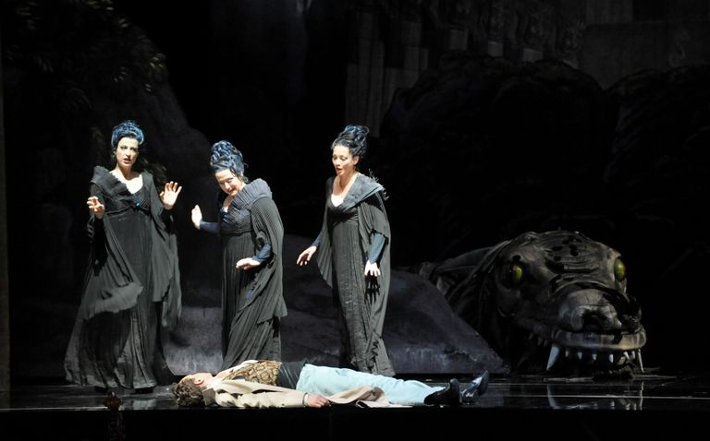
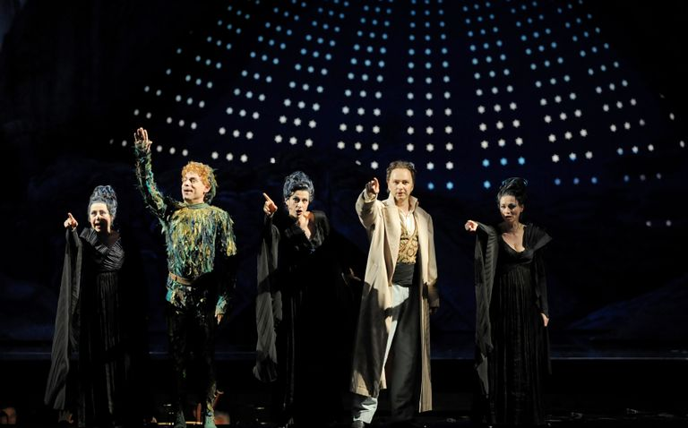

Slide 3
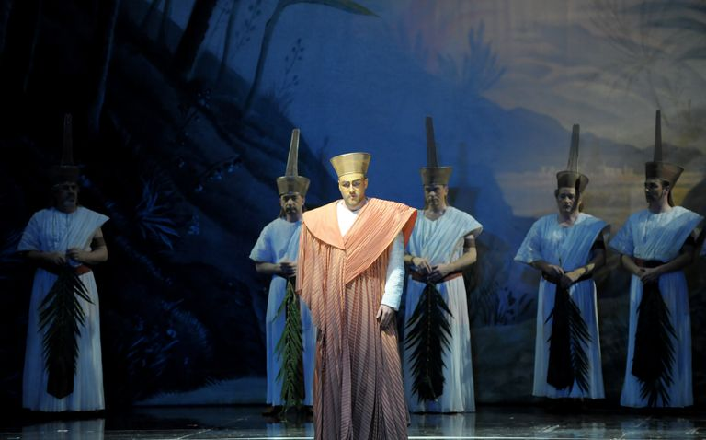
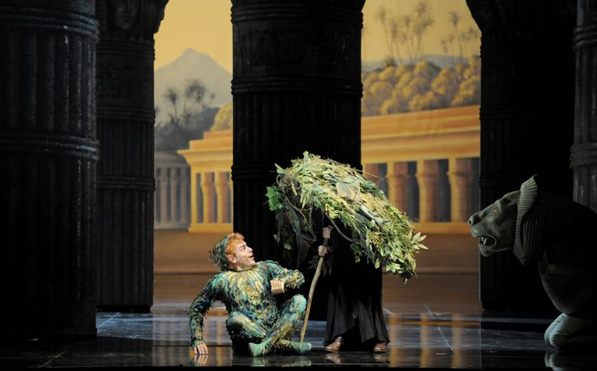
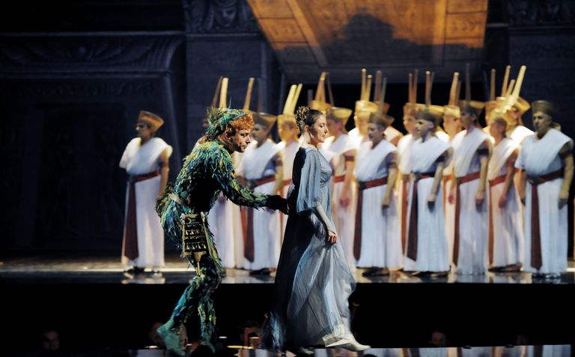
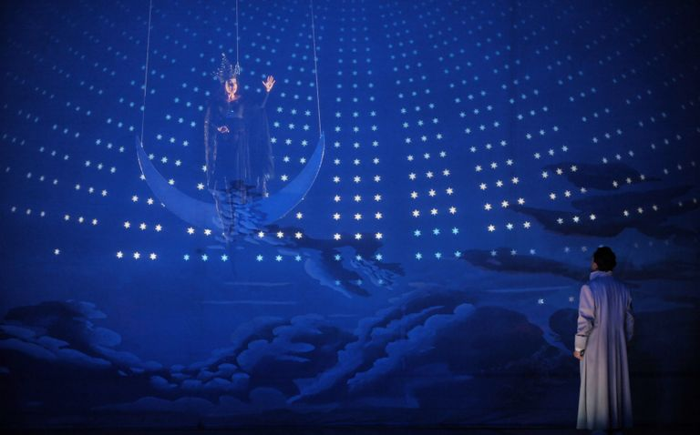

Slide 4
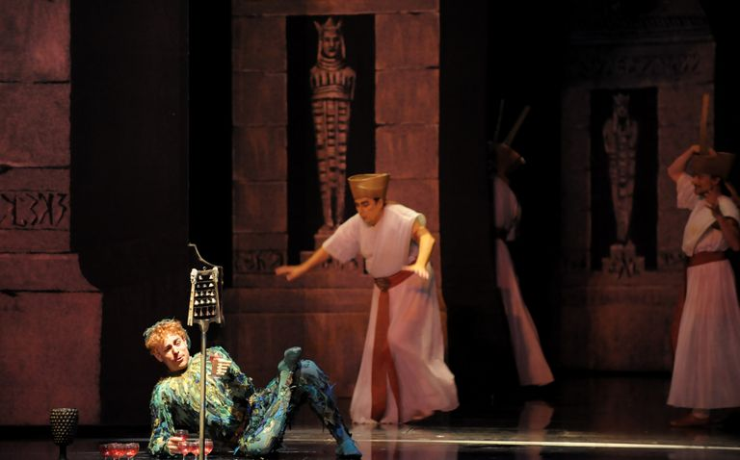
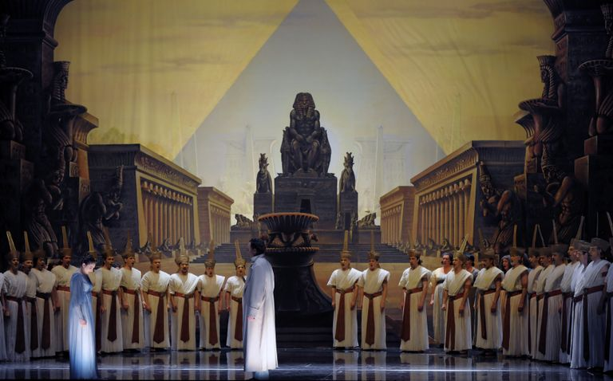
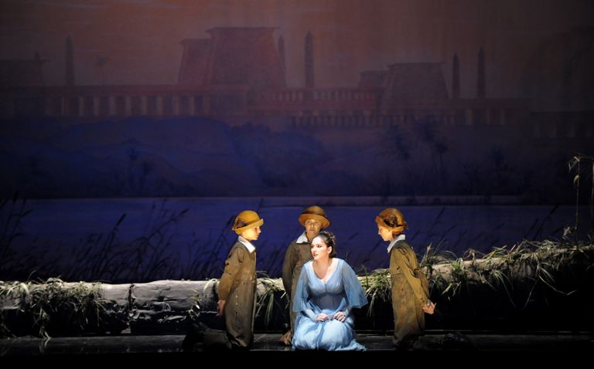
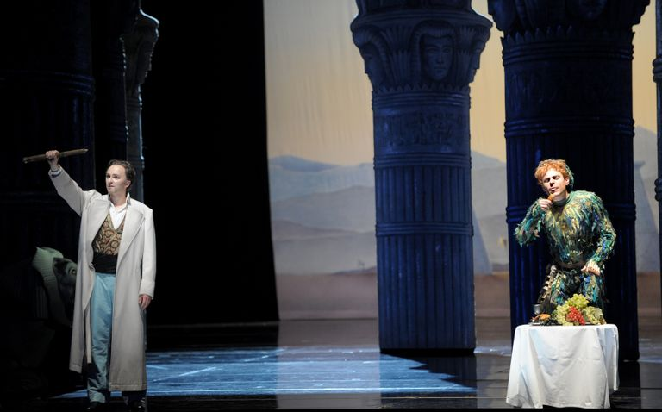

Slide 5
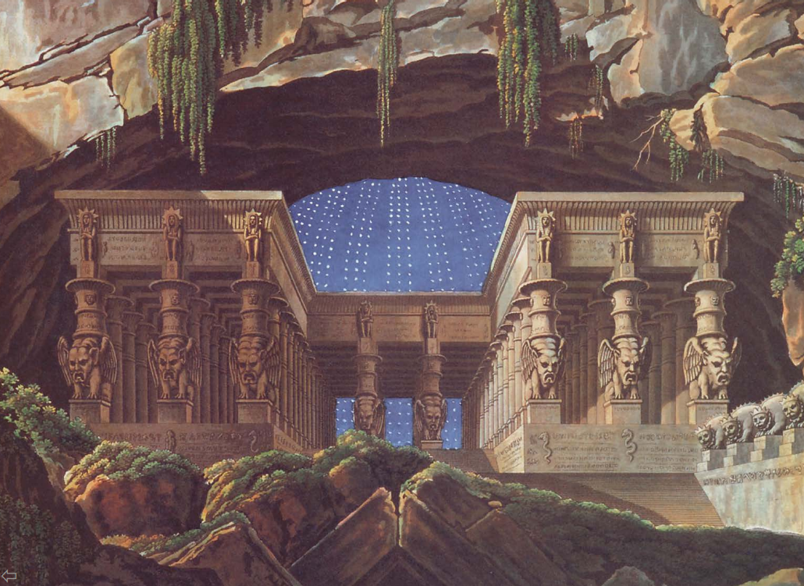
史前史 在神话时代，国王和王后共同统治着一个不分昼夜的国度。 他们的女儿是帕米娜。 国王死后，他并没有将以强大的太阳圆圈为象征的权力移交给王后，而是移交给了新教徒的命令和他们的首领萨拉斯特罗。 这样就把光界和影界分开了。 然而，已故国王的妻子试图夺回她失去的统治地位，成为夜之女王。 为了消除帕米娜对她母亲的负面影响，萨拉斯特罗绑架了她。
第一幕 年轻的塔米诺王子在一次狩猎中被引诱到夜后的势力范围内，并受到怪物的威胁。 在对死亡的最大恐惧中，他失去了知觉。 夜后的三位女士正在为昏迷的青年争论不休。 捕鸟人帕帕吉诺告诉苏醒的王子他在哪里。 三位女士代表王后送给塔米诺一张国王女儿帕米娜的照片，他立即疯狂地爱上了她。 女王试图利用这种爱从萨拉斯特罗夺回帕米娜和她强大的太阳圈。 塔米诺决心从萨拉斯特罗的暴力行为中拯救帕米娜。 帕帕吉诺被选中陪伴他。 两人都配备了魔法乐器、长笛和钟琴。 三个男孩要陪他们一路好精神。 与此同时，帕米娜正试图逃离萨拉斯特罗的领地，因为奴隶监工莫诺斯塔托斯想对她施暴。 但帕帕吉诺在寻找塔米诺时遇到了她，他告诉帕米娜塔米诺的爱。 他们一起逃走。 在神庙门口会见同修的发言人后，塔米诺开始怀疑萨拉斯特罗的邪恶意图。 在他的不确定中，他求助于无形的更高力量，并第一次体验到他的长笛的魔力。 帕米娜和帕帕吉诺的逃跑因萨拉斯特罗的到来而受阻。 但帕米娜决定告诉萨拉斯特罗真相。 她和塔米诺相遇。 Sarastro 决定带 Tamino 和 Papageno 去考试圣殿。 帕米娜作为一个女人仍然被排除在外。
第二幕 萨拉斯特罗请求同修们同意让塔米诺进入神殿，同时宣布他计划将他嫁给帕米娜。 作为第一个测试，塔米诺和帕帕吉诺被赋予了绝对的发言权，这对帕帕吉诺来说几乎是不可能的。 夜之女王发现萨拉斯特罗挫败了她的计划。 她入侵神庙并告诉帕米娜杀死萨拉斯特罗。 然而，萨拉斯特罗以人道和宽恕来对抗王后复仇的渴望。 三个男孩把在进入神殿之前从他们身上拿走的魔法仪器带回给塔米诺和帕帕吉诺。 帕米娜无法理解塔米诺的沉默，怀疑他的爱。 她决定自杀，但在最后一刻被三个男孩阻止了。 这对恋人终于在水火神殿一起度过了关键的考验。 与此同时，帕帕吉诺也想自杀，因为他好不容易找到的帕帕吉诺被抢走了。 在这里，三个男孩也以救援者的身份出现。 莫诺斯塔托斯与夜之女王结盟。 但是他们的攻击被挫败了。 太阳驱散黑暗。 与黑夜女王一起，萨拉斯特罗可以将强大的太阳圈移交给新的统治夫妇塔米诺和帕米娜。

Slide 6

男人是由一个会思考和幻想的脑袋、一颗充满爱和失望的心、一个饥饿而饱满的胃、一个有目的和漫无目的的性冲动组成的。 因此，其他人希望将“魔笛”视为一出粗俗的民间戏剧，指出帕帕吉诺的笑话和他直接的重要潜力。 但实际上，它是关于克服我们世界中以夜之女王和萨拉斯特罗为代表的伟大二元论，通过艺术和爱来克服，魔笛成为象征。 而这支魔笛的范围从帕帕吉诺口哨的滑稽声音到火水排练中橡树根部的笛声。
EVERDING：任何转换中断都是致命的。 这件作品流动。 场景紧随其后。 中间只有一个停顿。 舞台和房间的不断变化同时具有魔力，是作品奇妙部分的一部分。
KONERMANN：除了光和颜色，你还为这两个世界分配了特定的建筑形式。 BER N D T：取自 Schinkel 的最后一张照片，一种轻型金字塔，即 Sarastro 世界的三角形和金字塔形状。 对于夜之女王的世界，冲天炉或托勒密球体，半圆，在反射时变成一个圆，一个宇宙。 这种形式也反复出现，例如，在管弦乐坑的安排中。 EVERDING：夜晚是一种强大而可怕的东西，也许是可怕的，就像音乐一样，它会让你被它的魅力所吸引。 KONERMANN：所以我们有 Orphic-Romantic 元素、音乐，然后是理性-古典元素、灯光和建筑。 EVERDING：陷入夜晚=坏和白天=好的二元论是错误的，但正如我所说，这种极性和它们之间的斗争首先让工作变得令人兴奋。 这并非没有理由成为世界上最著名、最成功和表演最多的作品。 KONERMANN：所以《魔笛》不是一部厌恶女性的作品？ 永远：为什么？ 因为里面出现了非常具体的语录？ “女人做的少，话多/男人要引导你的心/保护自己免受女人的把戏？”这就是为什么我不能否认整部戏。 而且三位女士真的不是天使。 但相比之下，男性世界是什么样的呢？ 莫诺斯塔托斯，或者萨拉斯特罗，将帕米娜纳入自己的控制之下呢？ 不，恰恰相反：“男人和女人，女人和男人，向神灵伸出手”——这就是魔笛的最终信息和秘密。 但到那时还有很长的路要走。 这就是故事。 KONERMANN：早在 1984 年，您就谈到了对立原则的重聚…… EVERDING：您看，《魔笛》的要求比通常认为的要绝对得多。 所有这些启动和测试、沉默和所有这些大惊小怪最终只有一个目标：真相，只有真相。 放下一切。 这就是塔米诺和帕米娜应该学习的：说真话，只说真话。 – 帕米娜不是该剧的真正女主角吗，她表现出勇气和主权，并牵着塔米诺的手，将母亲黑暗的报复情绪和父权制男性协会僵化的治安政治抛在脑后？ 在《魔笛》中展示了这种男女两极的真理对话。 帕米娜和伊菲革尼亚一样在那里。 在她痛苦的时刻，她只向真相投降。
KONERMANN：这是一次真正的发展，一次文化飞跃。 EVERDING：夜之女王和Sarastro也在移动。 这是我们的希望。 第一幕结束时，年轻女子帕米娜是唯一一个站在神庙前的人。 但是，牧师协会的负责人萨拉斯特罗转过身，感受到了以女人的形式留在房间里的紧张、要求和问题。 然而，在乐曲的结尾，在所有测试都通过之后，塔米诺和帕米娜在神庙中团聚，并由萨拉斯特罗赠予强大的太阳圆圈，这是精神和生命的象征。 萨拉斯特罗退位。 这就是为什么夜之女王也可以放下她的要求和她的敌意。 全新的事物开始了。 但是塔米诺和帕米娜经历了这场冲突。 这在消防水测试中的颜色分配中再次变得清晰。 他们可以通过，因为他们有魔笛。 他们不断证明自己，因为他们可以在魔笛的帮助下赴汤蹈火，并在那里保持勇气。 这就是为什么《魔笛》希望我们有勇气忍受并度过难关
KONERMANN：Everding 先生，您已经无数次上演了《魔笛》。 这项工作还有什么吸引你的地方？
EVERDING：为了真正了解 »The Magic Flute«，我至少要经常上演它两倍。 我还是不够了解她。 对待作品往往会产生这样的谬误：这是思想剧、奉献剧、共济会或人道主义的介绍。 但这项工作更进一步，它更复杂，也更世俗。 这是一个非常人性化的作品。 毕竟，男人是由一个会思考和幻想的脑袋、一颗充满爱和失望的心、一个饥饿而饱满的胃、一个有目的和漫无目的的性冲动组成的。 因此，其他人希望将“魔笛”视为一出粗俗的民间戏剧，指出帕帕吉诺的笑话和他直接的重要潜力。 但实际上，它是关于克服我们世界中以夜之女王和萨拉斯特罗为代表的伟大二元论，通过艺术和爱来克服，魔笛成为象征。 而这支魔笛的范围从帕帕吉诺口哨的滑稽声音到火水排练中橡树根部的笛声。
KONERMANN：但是在三维舞台空间中的实施必须重新发明......
BER N D T：首先，风景空间必须通过建筑交错从这些二维模板创建，再加上什么要雕塑什么不要，空间中的东西是如何布置的问题——或者你选择错视- l'oeil 绘画，然后使用光线使它们看起来像塑料； 最后，非常重要的框架问题，这在辛克尔的画作中并不总是那么明显，尤其是在十二种不同装饰的过程中，其中一些是重复的。 所以我选择了一个移动性很强的街头舞台，它与布景和可移动的背景一起使用，可以快速进出

Slide 7
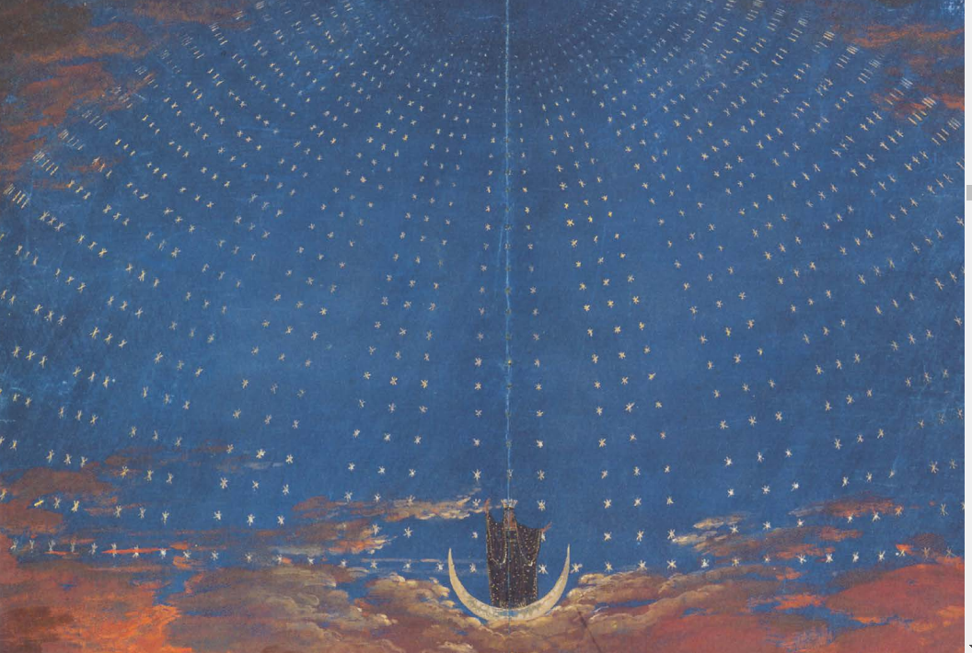
即使在今天，辛克尔的第一个真正完成的装饰——早期的作品仍然是未见天日的草稿——即莫扎特 1816 年的《魔笛》，也被证明是他最好的。 辛克尔在 1813 年写给伊夫兰的求职信中承认：»如果我能在这个部门工作，为了公众的乐趣和教育，我会很高兴 [戏剧绘画，即。 R.] 可以尽我所能。« 这一古典理想在这些莫扎特上演次数最多的歌剧中得到了完美的体现。 埃及艺术和建筑，Schikaneder 在他的舞台指导中简单地将其命名为遥远童话世界的同义词，成为 Schinkel 绘画视野中的美学基础，但不是在考古重建的意义上，而是作为人类秩序原则，作为层次结构世界的象征形式。 尼罗河之地通过拿破仑的征战重新出现在欧洲人的意识中，辛克尔已经熟知法国人维万特·德农从他的立体模型时代开始描绘的埃及形象，并以此为刺激，形成了一个完全独特的意象，反复混合与其他印象和过于象征性的关系增加了重要性。 《魔笛》的开篇场景向辛克尔展示了一座阴森森的神庙，洞穴屋顶下有柱状的有翼恶魔，这显然让人联想到今天斯洛文尼亚的普雷贾马城堡的位置，辛克尔也曾描述和描绘过它。 在背景中，非凡的星空穹顶已经在闪耀，在第二张图片中，它在夜之女王的月亮宝座上方拱起。 但是，这个由双排恒星组成的四分之一球体真的形成了一个拱顶吗？ 难道他们宁愿提供一个球体的视图，他们是否将观众吸引到球体的一部分的空间中，或者当他们抬头看球体的四分之一时，他们是否将他放在离场景一定距离的地方，星星呢？以凹形或凸形结构出现？ 正是由于这种距离和接近之间的张力，这种建筑自然的魔力才得以产生。 观众被夜行女王的力量所吸引，同时警告她的恶魔本性。 3 4 3 5 对称顺序支配了大部分图像，包括三个寺庙大门，它们被理解为萨拉斯特罗宫殿的入口。 令人厌恶的，就像陌生人的屏障，建筑很重，大门的左边是一个男性形象，代表智慧，中间是奥西里斯雕像，代表智慧，右边是一只山羊，代表自然神殿。 然而，在建筑物上方，有一个几乎是天堂般的自然环境，有棕榈林，阳光普照，与夜行女王的贫瘠岩石世界相对应。 背景是一座冒着烟的火山，非常不像埃及，实际上可能受惠于亚历山大·冯·洪堡 (Alexander von Humboldt) 的一幅南美洲素描。 然后，这种自然主导了第二幕的开场画面，这是唯一没有主导建筑元素的画面。 但在这里，尽管没有镜像平等，但对称的性质，即建筑秩序，也适合。 峡谷左右两棵占主导地位的棕榈树向一座寺庙塔倾斜，这座塔在山脚下的一座小寺庙建筑群中重现，可能是从南美洲借来的。 这片热带森林的茂盛表明太阳赋予生命的力量是萨拉斯特罗王国的象征。 辛克尔没有选择对称结构，而是选择了在沉重的石梁下带有木乃伊形象的实心柱子的角度透视作为考试路线，从而同时刻画了考生混乱的心理状况。 火与水测试的图像遵循相同的不对称原则：由塔架和强大的柱子组成的强大的灰色屏障从天然岩石中生长出来。 一座寺庙庭院在其上方闪耀着光芒，就像一盏希望的灯塔。 一个倾斜的楼梯向下通向元素肆虐的审判大锅。 在右边，火从一个像熔岩一样的岩石洞穴中喷出，在中间，一股水流从第二个洞穴中流出。 一整排狮身人面像守护着可怕的元素。 然而，经典的比例再次主导了最后的场景：通过装饰着人物的大门，我们可以看到一个巨大的神庙庭院，奥西里斯坐在中央，两只公羊伴随着他，在他身后是一个由方尖碑和塔组成的秩序井然的神庙建筑群，四周绿树成荫。 然而，最重要的是，金字塔侧面的辐射三角形，太阳黄色，仿佛在发光，明亮开明，经过建筑改造，与女王的星空穹顶相对应：正是由于这种距离和接近之间的张力，这种建筑自然的魔力才得以产生。 观众被夜行女王的力量所吸引，同时警告她的恶魔本性。

Slide 8
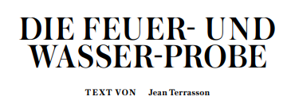
当 Seti 和 Amedes 休息并互相交谈了一个小时后，Amedes 第一个站起来对 Seti 说：我的孩子，看看我们进来的北边那扇门，以及我们可以再次返回的地方； 但到了早上，您还会看到另一扇门，通往一条与仍然对您关闭的蜡烛拱门基础平行的路径。 [...] 当 Seti 正要四处走动时，一个铭文引起了他的注意，用黑色字母写在一块非常白色的大理石上，以正面的形式镶嵌在蜡烛拱门的檐口上，该拱门构成了这条路的入口：他在这里读到这些话：“谁独自走这条路，不回头看，将被火、水和空气净化； 如果他能克服死亡的恐惧，他将再次走出大地的怀抱，重见光明，他将有权为揭开伟大女神伊西斯的神秘面纱做好准备！”仅仅阅读这段铭文，几乎所有有勇气下到井底的人都会退缩； 只有极少数人怀着极大的好奇心和勇气踏上了这段旅程。 但是，如果有人前来要求接受启蒙，神父们似乎已经做好准备并愿意接受，只是让他写下自己的名字和愿望，然后立即给他一张启迪，让他知道他必须忍受的考验。 这位向导带他进入金字塔，带他到井边，向他展示梯级，然后自己先下去，就像阿米德斯和塞提所做的那样。 但祭司们非常肯定，铭文中提到的条款只会被罕见的勇敢者接受。 而且由于仅靠勇气并不是他们要求同修们具备的全部优点； 因此，通过这些可怕的考验，他们只承诺让候选人参加所有其他美德的非常严格的考试。 有些人认为一个人活着下到地狱，必须通过难以言喻的劳动从那里再次上来； 其他人则想象新教徒已经真正死去，虽然有人看到他们再次从死里复活，但还是会为这种变化带来的痛苦而战栗。 你也知道有些你认为非常大胆的人再也没有回来。 必须保持深深沉默的同修们让每个听说过或只读过它的人按照他们认为合适的方式来解释它。 […] 坚持自己决心的候选人首先感到惊讶的是他们步行的距离，因为他们在这个金库中走了一英里多，却没有看到任何新东西。 最后他们在右边的墙上，或者说北边，遇到了一扇小门，全是铁的，上了锁，两步开外，三名戴着头盔的人站在上面，上面是阿努比斯的头。 这三个人让俄耳甫斯有理由制造狗刻耳柏洛斯的三个脑袋，刻耳柏洛斯让每个人都下地狱，但没有人再出来。 因为这三个人中的一个实际上对候选人说：我们站在这里不是为了阻止你； 当众神给你勇气时，你会继续这样做。
但如果您不幸原路返回，我们会在返回途中拦住您。 你还能回头； 但是再过一会儿，你永远无法离开这些地方，除非你立刻按照你前面要走的路出去，不转头也不向后退。 如果这最后一句话没有动摇候选人，那三个人就让他过去，远远地跟在他后面。 但是他的第一个向导离开了他，走进了小门。 片刻之后，候选人看到，在他路径的尽头，有一丝非常微弱、非常活跃的火焰，刚刚开始。 塞托斯加倍地走近。 这条路在这里结束，遇到一个长宽都超过一百英尺的拱形房间。 当你进来的时候，左右两边是两个柴堆，或者更确切地说是两个堆，各种原木彼此非常靠近地直立着，周围是阿拉伯香脂树、埃及刺和罗望子的树枝，三种非常柔软，芳香可燃的木材，扭曲成藤蔓状。 烟雾通过专门为此目的安装的长管排出。 但这团火焰，一直烧到穹顶，又一波又一波的落下，让它占据的整个空间，都像是一个烧红的火炉。 然后塞提在地上的两个柴堆之间发现了一个烧红的铁炉排，宽八英尺，长三十英尺。 这个格子是由菱形组成的，菱形之间只留了一个可以放脚的空间。 塞托斯很清楚他必须越过格子才能上车，他以同样的速度和注意力完成了。 历史告诉我们的大多数火的考验不过是这些。 但史家不知其所以然，或欲夸大其妙，却说某某从火焰中走过，而不是说，穿过两排火焰，某某走过烧红的烙铁，而不是说，烧红的烙铁之间穿过。

Slide 9
当塞提愉快地忍受了这次考验后，他发现再往前几步是一条五十多英尺宽的运河，从一侧通过铁栏杆进入这个地下室，从另一侧以同样的方式出去。 这条从尼罗河中引出的运河，在它流入的那一侧，还没有到铁柱之前，就发出了巨大的瀑布声，这是塞托斯用它刚刚逃出的火焰的声音发出的，使困惑。 火焰仍然发出的光，虽然明显在减弱，但向他展示了运河另一边的一个大厅，里面有台阶，最高的台阶通向黑暗。 塞提判断这就是人们必须再次重见天日的门，更重要的是，运河中通向它的道路上有两根铁栏杆，左右突出水面。 因为怕还没到对岸，火光就熄灭了，他从一些地方已经倒下的木头堆里取了火，把灯插在火苗熄灭之间的稀薄空气中，回来。 他脱下衣服披在头上，用腰带系好，腰带的两端夹在腋下，系在胸前，下到运河里，和他们一起游泳。他手里点着灯。 他迅速穿好衣服，走上面前大厅的台阶，来到一个长六英尺、宽三英尺的平台上。 底部是一座吊桥，由坚固的带子铰接，在大厅的最高台阶处被围起来； 吊桥似乎降下来迎接他。 他两边的墙都是青铜的，还有两个大轮子的轮毂也是青铜的。[…]在他面前有一扇门，上面覆盖着最白的象牙，中间有两个金色的条纹，从上面可以看出，那扇原本没有五金件的门，是两片叶子向内开的。 塞托斯把灯放在地上，尝试了两三下敲门，但没有成功，比他强壮得多的人也无法敲门。 但是门楣高出门楣约七英尺，吊桥的外侧似乎被两条结实的链条系在门楣上，还系着两个粗的抛光钢环，在阳光的照耀下这盏灯似乎是最闪耀的钻石。 应试者自然而然地把手放在上面，看看能不能用这种方法开门。 现在他开始了他最后的考验，这对于启动的想象力来说是非常难以忍受的：因为他在这些环上做的最轻微的动作就会抬起固定两个轮子的螺栓，现在它们会折断悬挂在车轮上的巨大重量他们的锁链开始四处乱窜，产生了各种非常可怕的效果。 吊桥朝门口的一侧升起，让考生只有一个选择，要么违反规定跳上台阶往回走，要么紧紧抓住吊环。 但是门楣随着悬垂的候选人而升起； 灯开始在吊桥上翻倒，吊桥很快就转向了，在两个轮子发出的最可怕的噪音中，他连一盏灯也没有了，噪音是如此之大，即使是最大胆的人也会相信有一百台由关于他的铁或矿石。 这个动作持续了将近一分钟，将候选人抬高了四分之一圈。 然而，为了让轮子可以在这个高度移动的上门槛不会因为自身重量和候选人的重量而再次掉得太快，这个门槛用绳子固定，绳子在许多滑轮上三分之一用锡翼固定的轮子可以阻止坠落并防止候选人受到伤害。 然而与此同时，这个轮子正对着他，在象牙门上方的一大片空旷空间里，它的转动将空气猛烈地推向他。 当候选人再次回到机器接他的地方时； 象牙门的两扇翼随即打开，露出一个被明亮的日光照亮的地方，如果是晚上，则被灯光照亮。

Slide 10
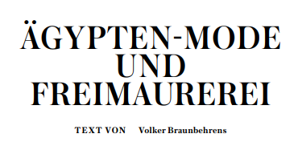
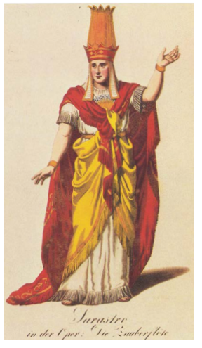
埃及作为艺术史的背景并不陌生。 这个场景是基于圣经材料，特别是旧约材料（摩西，埃及的以色列人，约瑟夫的传说），另一方面是古代历史材料（如凯撒和克​​利奥帕特拉）。 但这从来都不是关于处理古埃及文化的细节，而只是关于附属品：金字塔、神庙、方尖碑和狮身人面像只不过是景观标志。 直到 18 世纪末，埃及几乎没有被“发现”为一个异国情调的地方，因为异国情调总是表达欧洲人对梦想中的异国幸福生活的向往，在这里想象并融入自己的文化。 在中国风、土耳其主义、具有“高贵的野蛮人”角色的印度时尚、塔希提岛（或奥塔黑提岛）的形象中，可以确定旨在通过模仿丰富自己文化的投射。 埃及鲜为人知，无法从中借鉴任何东西或将其融入装饰艺术。 在艺术史上，与埃及打交道是一种偶然现象，在 1800 年之前从未成功地建立起像埃及时尚这样的东西。 诚然，尤其是在罗马，当古物被重新发现时，埃及的古迹屡屡遇到并受到重视。 16 世纪末在罗马竖立的几座埃及方尖碑非常壮观——特别值得一提的是圣彼得广场上的方尖碑，它于 1586 年以巨大的技术努力竖立起来。 方尖碑、金字塔和狮身人面像也进入了文艺复兴时期设计的准则，但更多是作为希腊罗马环境中古代元素的延伸，而不是作为独立文化的典范。 直到 1760 年左右，皮拉内西出于对洛可可风格的不满和对古典主义思想（例如温克尔曼的）的严厉辩护，才发展出一种基本上源自埃及和伊特鲁里亚装饰的新风格，他有效地发表在他的桌面作品“Diverse Maniere”。 （事实上​​这与德国所谓的“狂飙突进”同时发生，显示了欧洲比例的无意识知识历史暗流。）西班牙台阶上备受争议的“Caffè degli Inglesi”，根据他的设计绘制, 可以被视为他的想法的一个典型例子，一家主要由外国艺术家光顾的咖啡馆，莫扎特在 1770 年逗留罗马期间可能也去过
真正的埃及时尚直到 1800 年后才出现，它可能需要像拿破仑的埃及战役这样的当代动力，以及埃及图案与帝国（和摄政）风格融合的可能性。 它与 19 世纪东方主义的结合为它赋予了全新的印记。 Karl Friedrich Schinkel（1816 年）和 Simon Quaglio（1818 年，慕尼黑）为“魔笛”制作的舞台布景以大量印版出版，对其传播具有最重要的意义。 撇开艺术领域不谈，当然还有文化历史的另一个方面邀请人们参与埃及文化。 这是——通过 18 世纪希腊化历史学家的研究传达的——与古埃及谜团的对抗。 一方面，这应该导致科学的埃及学，另一方面，它应该与神秘盟约的新形式联系起来。 1731 年，阿贝·让·特拉松 (Abbé Jean Terrasson) 出版了他的历史小说《塞托斯》(Sethos) 时，他给小说加上了副标题“从希腊手稿翻译而来”，以引起人们对其希腊文化来源的关注。 但此时出现的“秘密社团”，如共济会，着迷地发现这里呈现的埃及神秘事件与他们自己的神秘传说、他们的象征作品和他们的仪式细节有过多的相似之处。 （对于那些本身渴望神秘知识的教派，例如泛十字会，他们不仅从事象征性的工作，而且还想深入了解“自然的奥秘”，因此对占星术、炼金术和魔法持开放态度，可能仍然有更多的“知识”。
莫扎特本人是否读过 »Sethos« 小说（它出现在 1777/78 年由 Matthias Claudius 翻译成德语，标题为 »History of Egyptian King Setos«）尚未得到证实。 诚然，他曾多次直接接触它，第一次是在他为 Tobias Philipp von Gebler（1777-80 年）的戏剧“Thamos, König von Egypten”创作互动音乐时，该剧是“Sethos”的舞台版“ 小说。 莫扎特于 1784 年 12 月在维也纳加入共济会，从 1785 年起，盖布勒本人成为莫扎特会所“Zur Kronente Hoffnung”的主席。 莫扎特在包厢里经历过：许多风土人情与《塞托斯》小说中描述的很相似。 维也纳共济会的主要人物伊格纳兹·冯·博恩 (Ignaz von Born) 当时写了一篇长文《论埃及人的秘密》，发表在 1784 年的《Journal für Freymaurer》创刊号上（第 15-132 页）。 这篇文章偶尔被引用为《魔笛》的来源，就像 Ignaz von Born 也被称为萨拉斯特罗的“原型”一样，但两者都不尽如人意。 »Sethos« 小说本身可以证明是 »Magic Flute« 剧本的来源，不仅通过大量的对应关系，而且通过字面改编。 即使有人假设莫扎特本人在这部（而不仅仅是这部）剧本上（无论达到何种程度），这当然并不意味着他也使用了这部歌剧的基本模型（除了“Sethos”之外，最重要的是维兰德的自己出版了合集“Dschinnistan oder auslesene Feen- und Geistermärchen”，1786-89）——但他确实在创作中处理了它的内容，并通过他的歌剧赋予了它一种新的形式，其中埃及的神秘和自由——共济会思想共生共生。 共济会当然不是替代宗教，或者用 Lenndorf/Posner 的 Freemason Lexicon 关于其“神秘形式”的话来说：“共济会绝不想传达启示、救赎和永生，因为这曾经是神秘社会的目标，不是神奇的，看起来很神秘，而是纯粹的心理。 她不假装； 拥有秘密科学。 它取代了秘密的揭示，取代了自知，取代了不朽的神秘保证，履行了一个人至死的职责； 她对救赎的想法进行了伦理人道主义的解释。 救赎不是在超自然的、超越的事物中寻求的，而是在对命运的肯定中，在自由意志的活动中，意识到它的责任。 她不希望她的门徒获得永生，她只是象征性地表达了人类的希望。共济会的宗旨无非就是“人类的教育”或“人类的提升”。 严格来说，他们如此雄辩的“秘密”在于一项旨在导致这种人性的象征性工作的“内在体验”：共济会在公共宣传方面效果不佳，但“秘密”地致力于其成员的自我教育

Slide 11
然而，对于 18 世纪的专制国家，共济会提出了巨大的挑战。毕竟，它的形式是道德和知识精英的兄弟情谊，其中社会发展的重要需求被期待：自由权利的道德实践，践行人性，践行宽容和社会义务。 当然，如此高的要求并没有完全实现，但会所也是平等的集会，既没有贵族特权，也没有其他等级制度。 自由、平等和博爱的口号在这里被大胆预期，尤其是维也纳分会会毫不掩饰地谈论他们的“民主宪法”。 （事实上​​，他们的对手的各种阴谋论都是由此衍生出来的，尤其是与法国大革命有关的阴谋论，这是可以理解的，因为这个秘密社团对外人来说是不透明的（亵渎神明），但在这件事上是完全没有道理的。）然而，金字塔结构与专制国家的内在矛盾被缓和了，因为即使是执政的王子本身也是分会的成员。 共济会的抱负与政治实践之间的紧张关系可能导致这在“魔笛”中以萨拉斯特罗的矛盾形象生动地描绘出来。 因为这里（在第一幕中）出现了一位统治者，即使在专制主义时代，他也使用不寻常的盛况（乘坐狮子拉的战车到达和欢呼的合唱团）、滥用权力和专制统治（暴力抢劫帕米娜） , 对 Monostatos 的愤世嫉俗的惩罚) 结合在他身上, 也是一个奴隶主, 所以表现与共济会的人的形象形成鲜明对比。 另一方面，在第二幕中，他表现为一个具有共济会会所所有特征的祭司集会的首席祭司。 在这次集会中，他只是排在首位：他可以提议让塔米诺加入联盟，但他必须让教士们相信他适合。 塔米诺是王子的事实在这里还不够。 只有谦虚的智慧 »不仅如此 – 他是一个人！« 能够消除一些牧师对允许塔米诺参加决定性考试的疑虑。 尽管萨拉斯特罗看起来像一位世俗的王子，但他却有着温和的美化，充满智慧，并且在同修圈子中乐于助人。 Schikaneder 和 Mozart 都是共济会会员，他们无法更清楚地说明自我教育以实现全面人性的任务：即使是那些在会所中获得最高学位的人也远未实现他们的目标。 他必须继续工作，始终践行宽容、社会责任、实现人权并帮助他们掌权
只有当萨拉斯特罗的两个方面形成鲜明对比时，这个项目创造的革命性乌托邦才会变得清晰。 萨拉斯特罗仍然需要走很长的路来完善自己，这是（也是在共济会意义上）这部作品的基本陈述之一。 （不幸的是，许多作品都模糊了萨拉斯特罗的双重面貌，他将自己表现为一个探索者，而赞成一个明智的理想人物，顺便说一下，他对莫扎特的歌剧戏剧完全陌生。）没错，《魔笛》穿着童话歌剧的形式，但他们的共济会参考是显而易见的。 童话形式可以完全自由地展示以前从未展示过的东西。 充满异国情调的埃及布景、迷人的动作，同时能够展现出最壮观的戏剧效果，使这部作品获得了所有社会阶层的全神贯注，但莫扎特多次在信中明确表示，他是不关心奇观，而是更深层次的事情 理解情节及其音乐发展：“但我最喜欢的。 很高兴，无声的掌声« – 他于 1791 年 10 月 7 日写信给他的妻子。 Papageno 的角色绝不仅仅是对第一个亲自扮演这个角色的戏剧导演 Schikaneder 的让步，也不仅仅是对郊区剧院的 Singspiel 传统的让步。 尽管这个天性简单的男孩被赋予了与塔米诺相似的道路，但他未能通过第一个测试、保密和胆小。 （为此，在维也纳的旅馆中也有一个令人印象深刻的模型。）虽然他被禁止进入同修的道路，但他的命运也导致了到达死亡之门的考验（并且他在帮助下掌握了三个男孩中的一个）。 他也得到了回报——有了 Papagena，就像 Tamino 和 Pamina 在一起一样。 因此，很明显，“启蒙者”只是以一种更有意识的方式远离人们，被智慧启发，而不能为自己要求任何其他的、特殊的命运
事实上，帕米娜也以一种非常不可预见的方式参加了塔米诺的测试，并最终被接纳为“入门者”的圈子，在我看来，这并不是对通常的歌剧戏剧的让步 7 6 7 7 与它的想法是“高”和“低”。« 夫妻和夫妻的幸福结果，但具有概念上神秘的含义。 共济会作为“兄弟会”运作，女性无法参与，但这恰恰是 18 世纪末在世俗公众中反复讨论的问题之一，而且在很大程度上不为外人所理解。 维兰德在 »Teutschen Merkur« (1785) 中处理了这个主题，赫尔德在 »Adrastea« 的第 8 篇中处理了这个主题。 有类似于共济会的孤立命令，其中也接纳女性，偶尔也有所谓的“收养”或姐妹会所，因为它们在法国共济会中也有自己的仪式。 （总而言之，这仍然是共济会历史上研究较少的领域。）这也是维也纳的一个话题，在那里以不同寻常的开放程度讨论了共济会——乔治福斯特在他的访问中生动地报道了这一点去图恩伯爵夫人的沙龙。 这个关于女性的问题的答案是微不足道的，而且并非没有尴尬。 我们在“魔笛”的厌恶女性的陈述中再次以一种故意粗暴的方式发现了它，这里是从一些牧师的嘴里说出来的。 但同样快，甚至在真正的水火考验之前（没有萨拉斯特罗的干预）它突然说：“当我们再次见到你时真幸运，很高兴手牵手进入神殿。 一个不回避黑夜和死亡的女人是值得的，将被启蒙。«童话剧允许这样的更正，这也被特意交给当代共济会讨论（此外，埃及的神秘人物也知道一些寺庙的女祭司任务）。 歌剧的结尾是塔米诺和帕米娜，两人都打扮成牧师，最后的牧师合唱也是男女合唱。 »《魔笛》不争辩，它描绘，但这种简洁主义就像家书里的诗句，送给小屋里的兄弟们。
莫扎特和席卡内德的歌剧不“涉及”共济会，也不涉及埃及之谜，后者在许多外在特征上与共济会非常相似。 但她吸收了他们的形象、习俗和特点，甚至从内部批判的意义上纠正了他们。 如果共济会的象征结构所依托的三大支柱被命名为智慧、力量和美丽，那么《魔笛》的三座神殿则根据最初的舞台方向被命名为“智慧神殿-理性-自然”。标题为，为人类建造住宅的真正更坚实的条件。 这种批判态度也反映在萨拉斯特罗作为世俗王子与智者中的智者之间存在问题的差异上，同时可能是对 1790 年左右维也纳旅馆状况的“兄弟般”的回应。 因为在十年前经历了如此迅速和积极的上升的分会，对约瑟夫二世皇帝的共济会专利（1785 年）深感不安。 皇帝的任意重组和或多或少明确的警察监督导致不信任，纠纷，辞职和辞职。 从法国大革命开始的怀疑和间谍活动完成了剩下的工作。
现在属于一个分会是再合适不过了。 但莫扎特不仅坚持自己的立场，而且还公开宣称自己是共济会成员。 在他最后完成的作品《小共济会大合唱》（KV 623）中，他告诫他的同伴们要克服“嫉妒、贪婪、诽谤”，恢复早先的和谐，反思实际目标。 这听起来像是对萨拉斯特罗的提醒，它说：“这位神灵的全能并不依赖于喧嚣、辉煌和虚张声势，不，它悄悄地称量和祝福人类。”1791 年的政治形势也是对共济会的人道主义目标是众所周知的。 这部歌剧的早期作品非常精确地遵循剧本的舞台方向，被理解为对政治局势的寓言解释。 但很快，一种普遍的人道主义情绪就盛行起来，在这种情绪中，对黑夜与光明、邪恶与善良的粗暴并置的仔细区分不得不让位。 辛克尔在美学上大胆、童话般浪漫的概念无疑是划时代的。 但当继任者越来越多地向一种不朽的东方主义致敬时，它也被误解了，而在这种东方主义中，歌剧的启发性内容往往会丢失。 19世纪上半叶，共济会在德国许多州（尤其是德国南部）和奥地利被取缔，因此现场不得不中和。 埃及时尚提供了最好的选择。 虽然“魔笛”最初使用某些平行形式的共济会和埃及神秘作为一个共同的形象，但它现在无意中帮助为埃及时尚铺平了道路，这种时尚在 19 世纪变得如此占主导地位，以至于它强调共济会的具体方面受到威胁完全黯然失色。 她觉得自己就像魔法师的学徒，再也不知道如何驯服他召唤的灵魂。

Slide 12
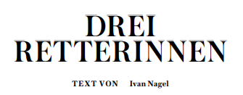
“莫扎特最伟大的作品仍然是《魔笛》，”贝多芬说。 剧本实现了他对表面绝对性的假设：“它必须是道德的、令人振奋的。” ’《魔笛》向他许诺了《费德里奥》。 最初在那里被讲述的人性化身躺在莱昂诺尔的脚下，成为一个未被认出的囚犯； 他在最狭窄的地牢中的无能为力需要从她那里突破到宇宙。 Leonore 想要帮助她丈夫的私下冲动被绝对的命令激起，并扩展到包括整个世界：“无论你是谁，我都想拯救你。”魔笛«-分离人类/怪物的灭亡； 不是命令自己的太阳的光线驱散地牢 - 夜晚。 光完全来自于想法的突然闪电般的跳跃，在 Leonore 的决定中，“你”和“我”以最高的普遍性将那些留给自己设备的个体短路。 但是自我与每个受苦者的团结在世界上创造了一个新的裂痕：莱奥诺雷的希望愿景以同样的象征性严厉（D小调/ E大调）来对抗皮萨罗的暴虐暴行，就像萨拉斯特罗的宽恕之歌对抗女王的报复一样咏叹调。 制度权力现在更像是一个险恶的阴谋，一个反对它的阴谋，作为光明未来的救赎。 《魔笛》中摩尼教式的自以为是，并没有被费德里奥所平息，而是被强化为对现实的最后审判，检察官和法官将成为审判的主体。 然而，救赎本身已经在悲情和具体中奇妙地成长，因为它不再存在于入门者的知识垄断中，存在于人类教育者对权力的要求中，而是存在于对不公正说不的内心的确定性中。 你的行为叫做抵抗。 贝多芬也从《魔笛》中预示的《魔笛》中找到了这样的飞跃。
劫夫救劫，冥夫救妻，是戏曲最古老的寓言和构想。 显然，莫扎特在他的 Singspiel 剧本中采用了 Orpheus 方案：Belmonte 应该从囚禁中绑架 Konstanze，Tamino Pamina。但是当童谣中的 Orpheus 词在恐怖之门响起时，»我们走过语气/欢快地度过死亡的黑夜«，像假释一样领衔二重唱的不再是塔米诺，而是帕米娜。 与男性启蒙、男性解放女性的官方寓言相反，一种新的、秘密的行动盛行：被拯救者成为拯救者。 贝多芬的反抗戏剧表达了莫扎特试炼童话的秘密——从而改变了歌剧的基本格局。 贝多芬想称其为“Leonore”的英雄人物“Fidelio”是一个女人，而不是男人。 在自发性而不是更高的智慧和方向的指导下，她渴望帕米娜，而不是塔米诺。 – 莱昂诺尔称赞帕米娜的与其说是文字和行为，不如说是她的声音。 他们的风格充满流动的气息，使女人、灵魂和身体合而为一，完全呈现。 在危险的房间里，女人声音的呼吸给了我们唯一的、毫无防备的、大胆的保证，即一个圆满的结局是可能的：同意最终将超越所有的折磨和对缓刑的怀疑。 然而，Leonore 的风格继续着，不耐烦，对未来的兴奋，帕米娜伟大的朗诵弧线，第一部“魔笛”结局中主题的早期再现：“真相，即使是犯罪”的自我发现》，《主啊，我是罪人》的死亡献祭。 自我发现和死亡的提议承载着新的歌曲，新的情节。 他们扭转了危机：团结在一个新的、主观的救赎仪式中。 帕米娜发现自己的真相和帕米娜经历三场死亡的旅程在整个歌剧中交织在一起。 它们在第一个结局的那些弧线中一起开始，在第二个结局中一起结束：在那里，在年轻人的呼唤之后，“这里是恐怖之门，/痛苦和死亡降临在我身上，”女孩的声音在主导的第七个旋律中盘旋和弦，飘落寻找，然后坚定地迈向最后一段，»I will be everywhere / By your side。 / – 我自己会带领你......« 对死亡的反抗，对死亡的厌倦，之后是帕米娜与“人类真正、最好的朋友”的第三次也是最后一次会面。 现在她面对他，带着自我牺牲的武装，带着熟悉的镇定，他给出了奇迹般的见证，而不是为了逝去，而是为了那个已经决定了自己的自我的存在。 - 帕米娜 (Pamina) 的最后一段“段落”仪式将很难破译，因为她的话语简单，她思想年轻的自我意识，她的歌声透明——如果不仅是她的继任者莱奥诺雷，还有她的前任伊菲吉都来了她的帮助：这一位具有语言发展的优雅精神天赋，就像那些在音乐中具有凝聚力、物质化的表现力一样。 只有三位一体的伊菲格尼亚/帕米娜/莱昂诺尔将女性作为救世主明显地置于德国古典主义的中间，怀疑人类的自由必须保持欺骗性，尽管她的意思是人是主体，但主体是男人。 只有女性人物才能教会歌德、莫扎特、贝多芬承认自主权不允许选择英雄，而只能选择最弱的生物作为起点和支持：自决不是排他性的，而是空洞的救赎形式。

Slide 13

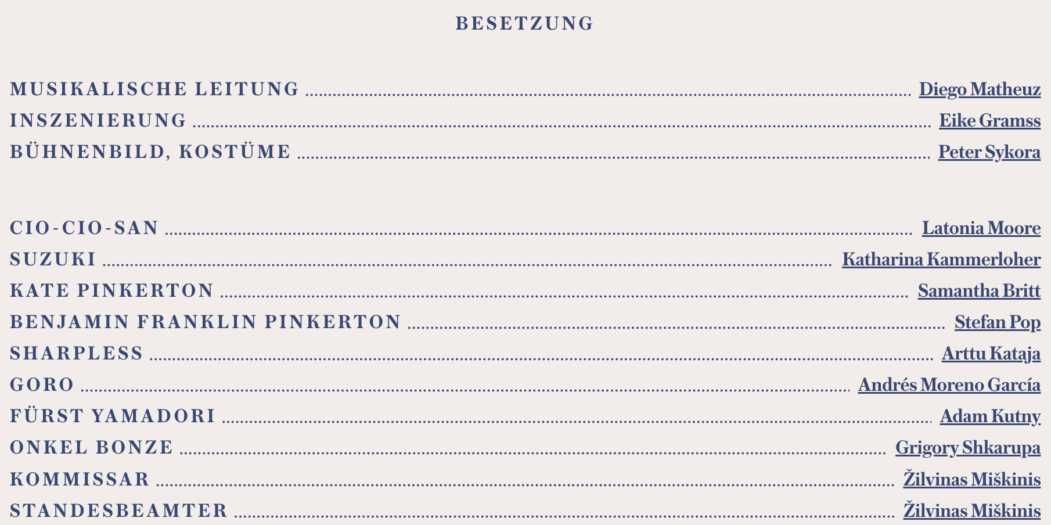

Slide 14
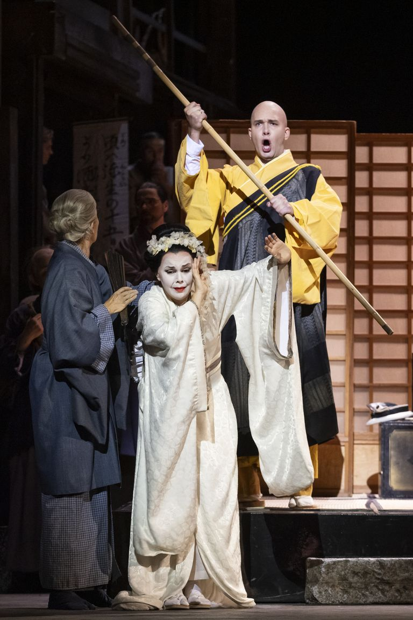
第一幕
故事讲述一位美国军官与日本艺妓的爱情故事。
在居酒屋中，一位驻日美军军官平克顿遇上了一位漂亮的艺妓蝴蝶。平克顿当场向蝴蝶求爱，蝴蝶接受了，于是他们举办了婚礼。媒公五郎撮合此次婚事，及安排他们于山间一所小屋暂宿。新娘子遂邀请众艺伎朋友们，参与这次充满喜悦及欢欣的大婚，而美国领事官夏普莱斯（Sharpless）亦有出席，但其后当听闻平克顿于日后可能会娶一个美国妻子时，顿感晴天霹雳。
婚礼进行期间，蝴蝶夫人的和尚叔父来了，他怒责蝴蝶夫人竟敢背弃自己家族所信仰的佛教。平克顿深深感动：蝴蝶竟然为了他，做出如此的牺牲，他下定决心要好好照顾妻子。可惜他后来必须移防，于是和他妻子说：“我会带着玫瑰，在世界充满欢乐、知更鸟筑巢的时候回来。”
第二幕
三年后，平克顿已结束任务并返回美国，但蝴蝶深信他会重回她的身边。忠心的仆人铃木，衷心希望女主人不再饮泣。夏普莱斯受平克顿所托带给蝴蝶一封信，蝴蝶准备阅读此信时，山鸟却出现，五郎更有意撮合他们。但蝴蝶对这求婚却不为所动，并再三强调她一直是平克顿的妻子。
五郎及山鸟离去后，夏普莱斯替蝴蝶读出平克顿的信。可惜，当蝴蝶得知平克顿从此一去不返，心感伤心欲绝。蝴蝶本来与平克顿育有一子，但平克顿全不知情，夏普莱斯遂答应将此事告知予平克顿。此时，远处传来枪声，迎接平克顿正在乘搭的「林肯」号的回航。蝴蝶与铃木欣喜若狂，细意用花为家居修饰，连同儿子三人穿上华美衣服，等待平克顿的回来。
第三幕
旭日初升，蝴蝶仍旧耐心等待。因担心蝴蝶的身体，铃木劝蝴蝶与她儿子进房休息，由她为蝴蝶等待，而当蝴蝶在房间熟睡时，平克顿跟他在美国的合法妻子─凯特，与夏普莱斯终于来到，并向铃木要求带走蝴蝶的儿子。怯懦的平克顿无地自容，速速离开，留下这烂摊子与不幸的凯特。夏普莱斯恳求铃木协助调停。
蝴蝶出现，准备见平克顿但却找不到他。蝴蝶此时已猜测到该事情的真相，并愿意交出其儿子。夏普莱斯及凯特离去后，蝴蝶吩咐铃木把蝴蝶的儿子带入房间。其后，蝴蝶便在玩捉迷藏时，用黑布蒙着儿子的双眼，并独自走到屏风后，以死作为对平克顿的控诉——往自己的咽喉刺去自尽身亡……
当平克顿回到三年前的故居时，他只有看到已经断气的日本妻子以及他在日本生的儿子了……

Slide 15
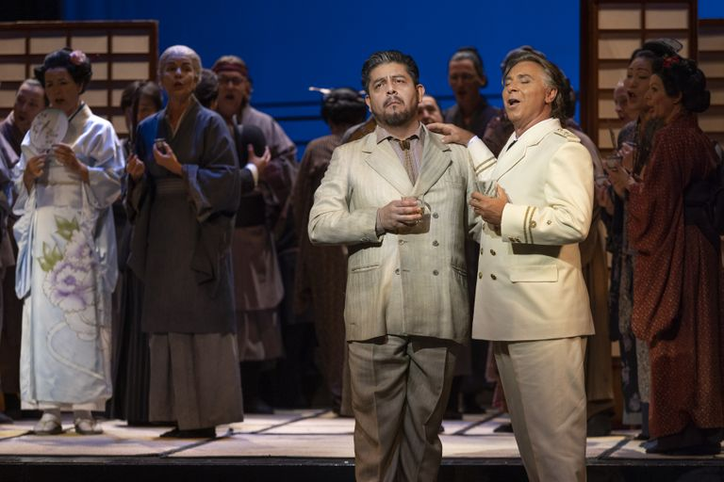
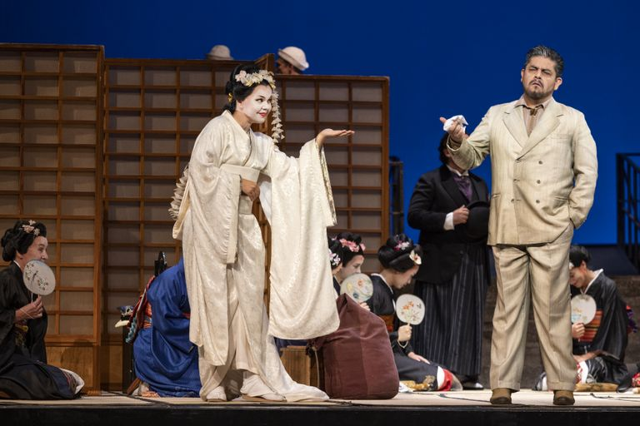
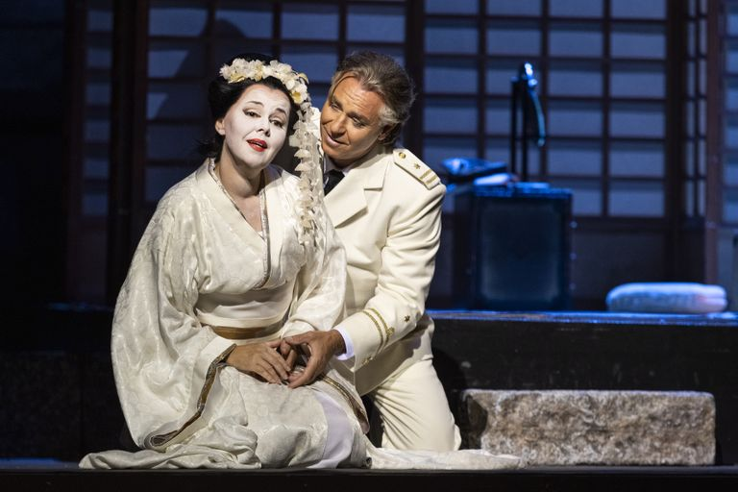


Slide 16
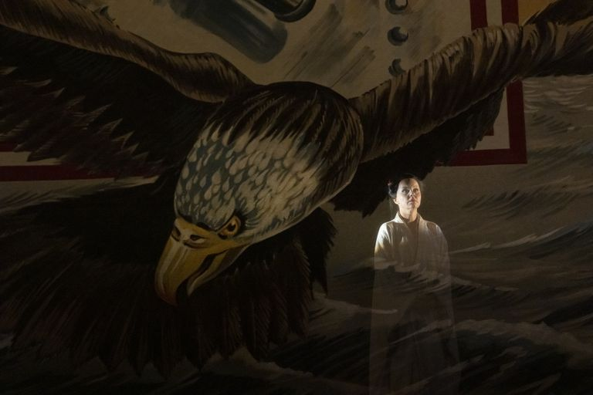
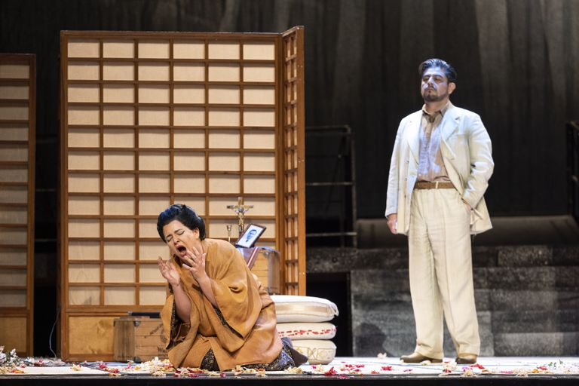
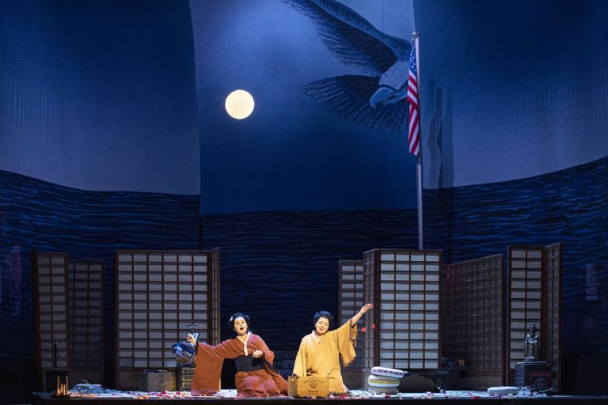
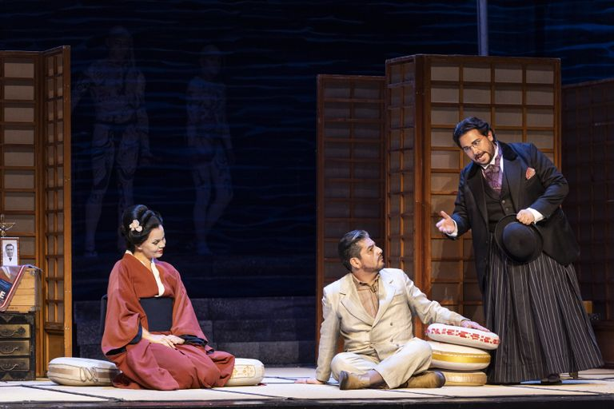

Slide 17
在剧情方面，大多数具有前面介绍过的“真实主义”的特点。在音乐方面，普契尼主要受威尔第及其他意大利前辈的影响，受瓦格纳的影响很少。概括说来，他的歌剧在音乐方面有如下一些特点：
‌
A. 全剧开门见山，直接开始第一幕，没有序曲，这是相对大多数歌剧有一个相对完整的序曲（或前奏曲）而言；
B. 咏叹调和宣叙调的差别比较明显，咏叹调的开头和结尾往往很清晰，这是相对瓦格纳的“无终旋律”而言；
C. 在运用歌唱加强戏剧性的同时，很少运用花腔表现人物的性格和情绪，这是相对十九世纪早期罗西尼，贝里尼和唐尼采蒂的作品中对花腔（主要是女声）的普遍运用而言。
‌
《蝴蝶夫人》(Madama Butterfly)，是由意大利剧作家普契尼(Giacomo Puccini)创作之歌剧，也是普契尼创作的一部伟大的抒情悲剧。根据美国作家约翰·路德·朗的短篇小说《蝴蝶夫人》作为蓝本。亦参考了皮埃尔·洛蒂的小说《菊夫人》。
《蝴蝶夫人》具有室内抒情风格。它不追求复杂的剧情和外在的舞台效果而全力气刻画女主人公乔乔桑的心理活动。剧中，普契尼在音乐上直接采用了《江户日本桥》、《狮子舞》、《樱花》等日本民歌来表明乔乔桑的艺妓身份和天真心理，具有独特的音乐色彩。他还巧妙地把日本旋律同意大利风格有机地融为一体，而丝毫没有给人以不协调的感觉。乔乔桑的咏叹调《晴朗的一天》是普契尼歌剧中最受欢迎的歌曲之一，也是歌剧选曲中最常见的女高音曲目。它运用较长的宣叙性的抒情曲调、把蝴蝶夫人坚信平克尔顿会归来与她幸福重逢的心情，描写得细腻贴切，体现了普契尼这位歌剧音乐色彩大师的高超创作手法。
‌
跟《波西米亚人》和《托斯卡》不同，《蝴蝶夫人》几乎是女高音的独角戏，唱好这部戏，对任何一个女高音歌唱家都是巨大的挑战。不过，由于第一幕中，普契尼写了一段篇幅巨大的男女主人公的爱情对唱，因此，平克顿一角也必须由“头牌”男高音来担纲。为此，普契尼特别给男主角在第二幕中写了一段咏叹调《别了，我可爱的家》，虽然只有不到两分钟的演唱时间，也可以证明男主角在第二幕中并非无事可做。普契尼当年就明确的说过，如果不写这段唱，“世纪男高音”卡鲁索肯定不会答应演这个角色。
《蝴蝶夫人》中最著名的咏叹调《晴朗的一天》的灵感来源其实是一段中国民间音乐，都是出自著名的“法西尼男爵的八音盒”。据说，这个八音盒里有18段中国民间音乐，日后，普契尼在中国题材的《图兰朵》中挪用了《茉莉花》，可早在《茉莉花》之前，他就在《蝴蝶夫人》里用到了这个八音盒里的中国民间音乐。与《图兰朵》中几乎原封不动地引用《茉莉花》的旋律不同，《蝴蝶夫人》中的《晴朗的一天》对原来的旋律进行了发展、改编，以至于听众一时难以辨识出日本女孩唱的是中国旋律。
在《蝴蝶夫人》这部剧中，女主人公巧巧桑的性格前后发生了剧烈的转变。巧巧桑演唱的是女高音声部，通过歌唱感情的起伏变化来反映女主人公巧巧桑的人物性格特点。第一幕，是平克尔顿和巧巧桑的婚礼，当时的巧巧桑是一位天真烂漫和对美好婚姻向往的十五岁的少女。她带着对美好未来的憧憬和少女般的羞涩出现在我们的面前。普契尼运用两首咏叹调对人物性格进行描绘，并加入弦乐来更加细腻的刻画巧巧桑的人物性格特点。在巧巧桑出场时唱响的咏叹调《快登上山顶》将年轻少女的感情世界表现得淋漓尽致。慷慨激昂的二重唱加上抒情的弦乐伴奏将巧巧桑对爱情的憧憬与期待完美体现。歌剧家创作的巧妙之处在于，即使是欢快的二重唱也被加入了悲剧色彩的旋律以此来预示着女主人悲剧的结局。
第二幕是到了三年之后，在他们婚后不久，平克尔顿便抛弃了巧巧桑回到了美国。这三年中尽管有许多人告诉她，平克尔顿不会回来了，希望她重新改嫁，但巧巧桑内心一直坚信丈夫不会抛弃她，并且一直痴痴地等待，在等待中内心对平克尔顿的感情越发浓烈，随之而来的内心的孤独感也变得越来越强烈。这三年的时间已经使巧巧桑从一个天真活泼的少女磨炼成了一位成熟稳重的妇人。著名的咏叹调《晴朗的一天》便是在这种背景下所演唱的，从歌曲中能听出妻子对丈夫的深切思念和对未来的美好憧憬。这首咏叹调为三部曲式结构，主题思想明确，层次鲜明，并且用音乐手法将人物的性格特征和内心活动表现形象的刻画出来呈现在舞台上面。这首乐曲中还巧妙地融入了朗诵，声情并茂的朗诵也是为了表达巧巧桑对未来幸福美好生活的期盼和憧憬。第二幕的最后是巧巧桑所演唱的《花之二重唱》，在得知丈夫的船靠岸后满心欢喜并且精心打扮等待丈夫的归来，但是等了一晚上也没有等到丈夫的身影与，与此同时低音鼓响起，将气氛渲染到极点，预示着悲剧即将到来。
歌剧的最后一幕，是令人最为心痛的，面对自己三年来殷切期盼的丈夫，他的归来带给自己的却是无情的背叛和抛弃，不仅如此他和他的美国妻子还要索要属于她的唯一的儿子，这对于一直痴痴等待的巧巧桑无疑是致命的打击。歌剧发展到这已然吹响了女主人公“蝴蝶夫人”的悲剧尾声。面对自己一直以来深爱的丈夫，现实的背叛与抛弃，已经将她的内心世界碾压的粉碎，他们还要抢走属于她的唯一的儿子，这对于一个母亲来说无疑是痛彻心扉犹如晴天霹雳。面对突如其来的双层打击，女主人公巧巧桑宁愿选择自杀。女主人公最后唱响的《你，你，我的小宝贝》从歌唱中将自己内心的悲痛欲绝和对儿子深切的担忧之情完美的表露出来，直扣人心。普契尼用这首咏叹调形象的刻画悲痛女子形象的同时也流露出母亲对儿子的不舍和担忧之情。巧巧桑在唱完这段咏叹调之后以高傲的姿态结束了自己的生命，为自己悲剧的人生画上了句号。

Slide 18



普契尼不是一个豪言壮语和可悲的英雄主义的人。 他对男性力量的兴趣不如对感性的女性同理心的兴趣。 基本上，他寻找和发现的总是一些不起眼的小东西。 这些都是触动人心的话题，因为它们发自内心。 激发他创作的主要不是智力问题，而是意识形态问题。 普契尼歌唱的不是高度和距离，而是距离。 他不会超越人，而是看和听他们。 对他来说，一切都从亲密到亲密。 他，一个描绘人心跳动的音乐剧作家，着迷于声音、他的人形、他笔下的人物，他们在梦想与渴望、希望与失望、爱与绝望之间过着渺小、温暖而又如此感人的有意义的生活.
1898 年 5 月 10 日，普契尼从巴黎写信给他在卢卡的朋友卡塞利：»我讨厌膏药！ 我讨厌宫殿！ 我讨厌蒸笼、大礼帽、燕尾服……我喜欢在古老或年轻的森林的绿色清新避难所中舒展筋骨。 我喜欢黑鸟、莺和啄木鸟。« 在这里，我们发现了他生活方式的一个重要元素：对自然、动物和孤独的热爱。 吸引普契尼的不是陶醉和活跃，而是另一极、静止和专注。 创作，工作，始终是生活的内容和意义。
以下声明是普契尼歌剧戏剧的纲领性的：»如果一段材料不符合我的感受，如果歌词不打动我的心，如果它不让我笑或哭，如果它不使我兴奋或动摇，那么就无能为力了。 那么它不适合我。 一些错误的东西会出现，一些不和谐的东西。« 在这些话中，普契尼对表达真实性的不懈追求变得显而易见，这在他的一生中都没有离开过。 普契尼不会无意识地创作。 他的歌剧起源表明他对逻辑和清晰度的不懈关注，他最不喜欢冗长、乏味的东西。 他大部分时间都花在创作剧本上，因为对他来说，歌剧的基础是“主题及其处理方式”。 他狡辩直到戏剧的真相与生活的真相一致。 他用这样的话来表达他对舞台的承诺：“我是一个戏剧人。 当我被关在书房里，看不到舞台的大窗户，看不到眼前唱歌和表演的人，我可以打电话给他们，听到他们回答时，我就不写了，我不会写便条写。 我不会离开，我不会去打猎，我不会旅行，我不会回到钢琴前，直到那些有血有肉的人最终出现在我面前。 «
您对知更鸟了解多少？ 他们什么时候会再次筑巢？ 我相信它们在日本筑巢的时间一定早于美国。 对于 B.F. 平克顿中尉说他会在知更鸟再次筑巢时回来
ILSE WINTER 在我们关于“蝴蝶夫人”的第一次谈话中，你说了一句愉快地偏离了关于主人公的可怜的陈词滥调。 他们说，蝴蝶不仅是男性专横的牺牲品，也是她自己自欺欺人的牺牲品。 这怎么说得通？
EIKE GRAMSS Butterfly 由于父亲的切腹——贫困和社会排斥——而家庭破裂后，她的家庭情况非常特殊。 与她班级的习俗相反，她出于需要进入了艺妓的境地。 作为一个细心的年轻女孩，随着年龄的增长，她可以想象在一个有外国水手的港口城市意味着什么。 做艺妓有一些非常矛盾的东西，不能完全排除接近卖淫的可能性。 因此，她必须非常紧急地尝试摆脱这种情况。 可想而知，在这种心理危机中，陌生男人的形象意味着什么，他也像罗恩格林一样漂浮在水面上，从远方而来，与自己截然不同。所以她格外准备对这样的男孩狠狠地戳一戳——jigging关于未来，关于不同的生活，关于作为女人受到不同的对待。
ILSE WINTER 会不会是第一次见到平克顿，通过他对待她的方式、他礼貌地对待她的方式、他告诉她美国妇女的自由的方式，将她的渴望变成了具体的希望？

Slide 19

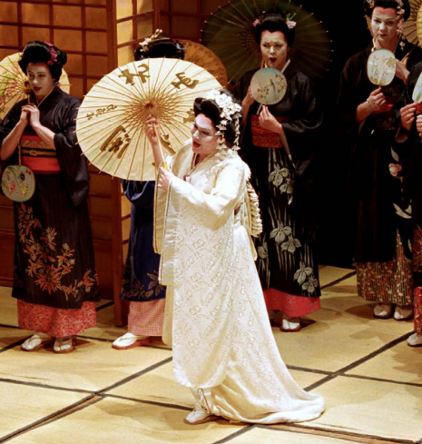
EIKE GRAMSS Butterfly 这就是重点。 当时的日本女性不仅受到压迫，还几乎分裂为色欲的女性、交际花、有文化的女性、艺妓，以及负责打扫卫生和生孩子的家庭主妇。在那里； 也几乎不能参加社交生活，所以她被藏在纸墙后面的某个地方，全身都是灰色的。 对于熟悉这种历史描述的治疗方式的女性来说，即使是正常的西方礼貌也可能意味着自尊心的异常增加。 如果这个年轻人也有魅力并且被他陌生的秘密所打动，那么一见钟情 - 对于一个处于蝴蝶位置的女孩 - 很快就会出现。 对于一个学会隐藏自己感情的美国女孩来说，平克顿永远不会达到这种效果。 通过 15 岁的蝴蝶的热情，一些他在家里也不知道的东西向他绽放，以至于他的内心也开始颤动； 但他不愿意——这就是困境——将这种感觉转化为持续的责任。 所以他不仅仅是那个冷笑着给自己买冒险经历的悲惨家伙。 诚然，这个平克顿和蝴蝶一样，有幻想，他有一个奇怪的、异国情调的女人的形象，与特别强烈的情欲联系在一起。 他想体验这一切。 在他待在那里的三个月里，他肯定会坚持让她总是穿着和服和这双小鞋四处走动，并鞠躬——照片必须是正确的。 但她想离开那里。 第一个大误会发生在蝴蝶在第一幕中用“amore mio”搂住他的脖子； 这让他深感担忧，因为早些时候她说她想接受他的宗教信仰，而他根本不想要。
ILSE WINTER 会不会是第一次见到平克顿，通过他对待她的方式、他礼貌地对待她的方式、他告诉她美国妇女的自由的方式，将她的渴望变成了具体的希望？
至关重要的！ 直到现在，男人才真正明白她走入这段婚姻意味着什么，哪怕是时间有限，他是这么认为的。 在第一幕开始时，他说无论如何我都要嫁给一个美国人。 总的来说，他非常傲慢、傲慢、自负，即使他马上就插上了他的旗帜。 然后支点穿过肥猫。 突然间，男孩对蝴蝶产生了一种完全不同的柔情，一种对她的谨慎，一种一开始他没想到的尊重。 所以他改变了，真正的感情、谨慎和亲密在他们两人之间发展。 我的意思是，我强烈反对对平克顿和蝴蝶进行简单化的道德分类。 如果我们的道德分类——谁是好人，谁是坏人，谁是肇事者，谁是受害者——是明确的，那在剧院里既不现实也不令人兴奋。 我认为当剧院力求道德和诗意的清晰时，这是可怕的，例如在我们的案例中，“邪恶的殖民主义者摧毁了来自另一种文化的女孩”。 ——我认为蝴蝶有一些特质——再次捡起受害者——奇怪的特质，几乎是恋尸癖。 当她看到匕首并想象——想象蝴蝶被刺穿在墙上，或者当她说她可能很快就会死去，因为她太幸运了——她似乎真的受到了创伤。 当她还是个孩子的时候，她的父亲躺在房子里血流成河，这对她来说是一种可怕的处境。 那是烙印在小女孩脑海中的形象，它是用宗教的力量烙印的。 她身上有一种超越纯粹的可爱和优雅的东西，这也驱使她做出这种非常可疑的自杀和孩子行为。 她是一个从死里逃生的人，应该让每个人都记住很久
他永远不会忘记它。 但他可以很好地接受这个事实。 蝶不得不知道这样的婚姻值多少钱。 平克顿很想多陪她几个月或一年。 他就是无法跳过他的文化和他的军事荣誉的阴影，例如。 B.拒绝离开的命令。 他付了房租，把钱留在那里，以此来平息自己的内疚，这无疑是他的内疚。 显然，蝴蝶能够相对无忧无虑地生活三年。 平克顿几乎不知道——也不在乎——如果没有他为《蝴蝶》出的钱，她在第二幕的咏叹调中设想的下降现在真的就在眼前。 她将走上街头，她将不得不乞讨和跳舞，而且舞蹈可能不得不变得越来越自由，这样她才能以此为生。 他们的道路以真正残酷的方式标出。 I F 当然还有机会，没有机会，还有一种可能，她可以嫁给山鸟太子。 E G 只有王子像著名的科威特埃米尔那样结婚，他总是在星期四结婚。 然后王子碰巧在艺伎和妓女区拥有他的宫殿，我。 也就是说，人们可能会认为他有点像王子般的皮条客。 不管怎么说，他都不一定是蝶儿可以倾诉的人，这门婚事，也不过是延后了血统而已。 I W 此外，蝴蝶对平克顿的爱如此执着，以至于再也无法想到另一个男人，这对她来说简直是荒谬的。 E G 然而——如果一个女人在痛苦中，不得不意识到这段爱情已经结束，孩子被带走了，如果她冷静地说，在我去乞讨之前，我会成为夫人，那是可以理解的。山鸟。 但那是不可能的，她的爱情很激进。 普契尼非常深刻地领会了这一点。 他是一个不需要大女主来追求大而真情的艺术家。 他的 Mimìs、Musettas 和 Butterflys 都是简单的人，还有 Cavaradossi，例如 B. 不是米开朗基罗。 这就是普契尼的人道主义。
我已经来到爱的门槛，那里欢迎生者或死者的幸福

Slide 20

充满异国情调的现代主义
»Butterfly« 音乐超越了他之前所有作品的标准。 他以前从未写过如此复杂的和声、节奏和旋律，他从来没有如此重视它们。 如果要划时代的话，那么普契尼的晚期作品是从《蝴蝶夫人》开始，早期作品到《埃德加》，中期是《曼侬·莱斯科》到《托斯卡》。 普契尼歌剧的情节首次离开熟悉的中欧土壤，同时也是首次以现代为背景。 可以说，这种地理上的距离和时间上的接近已经使 »Butterfly« 的构图形象饱和：一方面，普契尼的作品受到远东的影响，即非常传统的音乐； 另一方面，与那些年的许多同时代人一样，他使用这种效果相对大胆地突破了欧洲作曲传统。 这背后有一个计划，至少是潜意识的：从东西方生活的冲突中，音乐获得了本世纪几十年来不常出现的脆弱性的魅力。 在 »Bohème« 之后，甚至在 »Tosca« 之后，»Madama Butterfly« 在他们的音乐中是一首非常不一致的作品，最后但并非最不重要的一点是他们取得进步的原因
这部歌剧以一段由四部分组成的赋格曲开始，引人入胜，这种形式代表了一种非常传统的欧洲音乐惯例。 它以几乎像学校一样的方式在弦乐中演奏，直到在过渡到平克顿和日本媒人五郎之间的对话时迷失了自己之前的一个插曲。 普契尼自从他年轻时的卢卡 (Lucca) 的《弥撒》(Messa) 之后就再没有做过这样的事情，乍一看似乎很奇怪的事情只有在传统欧洲作曲与日本色彩所带来的爆发之间明显的故意冲突的背景下才有意义从中。
在接下来的场景中，平克顿展示了戈罗为他租的爱巢，音乐上充满了这种对比：一方面是赋格主题，另一方面是异国情调的管乐人物。 然后场景完全转向西方：美国领事夏普莱斯出现了。 以他们共同的国歌为开端，平克顿在他相对较长的咏叹调“Dovunque al mondo”中宣告洋基队如何无忧无虑地环游世界。 在其上下文中，这段话只能被理解为具有讽刺意味的是：在第一次上涨之前，平克顿打断了自己，问夏普勒斯是更愿意喝牛奶潘趣酒还是威士忌。 在后期版本的清洗浴之后，这是为数不多的几集仍然粗暴地捕捉平克顿无忧无虑的性帝国主义（领事称之为“轻浮的福音”），直到他提到他未来的“真正的婚姻”的地步和一个真正的美国新娘，就在与蝴蝶假结婚之前
以下表演是根据一首日本原创民歌的旋律改编的。 凭借这种局部色彩，普契尼表面上使和谐的使用合法化，这在当时是可耻的。 这段早期被重写的段落被一张难以听到的半音阶闪烁的五度、合唱团和管弦乐队中的六度和全音和弦所包裹——高音域也让人难以辨认。 普契尼以异国情调为借口，暗暗期待他的听众打破调性。《蝴蝶》结尾的强烈程度远远超过了普契尼之前和之后所有歌剧的死亡场面。 被她的爱人永远抛弃的女人的处境——他只剩下一点钱给她——在普契尼的心中唤醒了一种明显超越所有常规的强大灵感。
在最后一个小节中，管弦乐队以三重强音在 B 小调的主音之上尖叫出未解决的第六和弦——这对米兰的观众来说无疑是一种残酷的震撼，他们的反应是死一般的寂静。 但由于所有版本的设计，普契尼保留了他整个作品中这一和谐最大胆的段落。 虽然他从来不想震惊。 对于这个和弦，他也会准备好理由，即偏离通常的西方和声是由材料证明的，即日本音乐的特殊性。 然而，必须指出的是，在本世纪初，普契尼在了解他的同时代人（德彪西除外）的尝试之前，以及与他们相当同时的尝试之前，就迈出了他最大胆的一步，远离了传统和声。 »Butterfly« 在他的作品中扮演的角色与 »Elektra« 在 Richard Strauss 的作品中扮演的角色相似：从之前的发展中向前迈出一大步，然后立即放弃继续这条道路

Slide 21
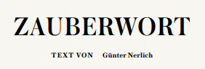
有一个词与日本关系密切：艺妓，蹒跚学步的日本女人，她精心设计的发型和和服似乎来自另一个世界。 但没有一个术语像这个术语那样被误解得如此之深。 艺妓是一位受人尊敬、有教养、受过高等教育的女性，她没有任何平庸、亵渎甚至模棱两可的地方。 艺伎的艰巨任务是将诗歌的微妙魔力带入清醒的男人世界，以克制的舞蹈、敏感的歌声和诙谐的谈话来娱乐他们。 千万不要将她们与“卖泉女”的百顺妇混为一谈。 艺伎不是为了与伴侣单独相遇，而是在餐馆或茶馆受雇招待客人、商业伙伴或建立男性社会。 作为日本社会高雅文化的产物，艺妓有着悠久的传统，有时赢得尊重、名望和影响。 艺伎这个词涵盖了一个极其复杂的世界。 完美的动作，严守礼仪，无声的滑翔，不张扬的魅力，理所当然。 艺伎弹奏古老的弦乐器，唱古典歌曲，表演历史舞蹈，泡茶，会下棋、下棋或打牌，能谈笑风生，时不时还鼓励大家一起玩游戏。
成为艺妓需要多年的训练。 工作量和美术学院一样全面：舞蹈、音乐、歌唱、诗歌、茶道、插花、修辞、礼仪、文体知识。 艺伎从童年开始学习。 按照惯例，女孩子都是父母为了钱送给艺妓地主的。 他支付了培训费用，而培训后来又不得不收回成本。 但也经常发生这样的情况，即艺伎找到了一位赞助人，赞助人后来承担了她的学业费用并与她生了孩子。 但受人尊敬的欢乐艺术家也有可能成为妓女，无论是出于环境的强迫还是自愿的。 海港区存在一种特殊形式的艺妓出租。 在那里，外国人——海军军官、旅行推销员、军人——可以随时与艺妓结婚并结束婚姻。
由于与欧美文化极度遥远，日本一直是西方人渴望陌生事物的目的地。 但在殖民主义的历史背景下，在以欧洲为中心的世界观的视觉框架内，所有被追查到的外国人都没有被孤立，没有被理解为欧洲的历史替代品，而是被挪用为欧洲的一个省份. 甚至在比较过程中，tertium comparationis 以一种非常谦虚的抽象方式，以一种非常“普遍的人类”方式设置，这个世界的阿基米德点也由欧洲决定的事实也没有得到承认。 在精神帝国主义的理想主义之后（在德国自赫尔德和他对世界各地的民歌的“同情”以来），从未承认我们看待历史外国人的类别来自欧洲客观化的观点历史和以欧洲为中心的世界历史。 在每种情况下，异物都是沉思认知过程的对象，而不是通过时间共享的伙伴。 因此，对抗总是以一种旨在创造身份的比较过程的形式发生，而“差异”悬置在永远不会超出自己的参照点上，只是确认了整个世界的最终同一性。

Slide 22


如果他再也回不来了，你会怎么做？ 但是我可以做两件事：再次唱歌来取悦人们……或者……更好的是，死
可惜这些知更鸟没有再孵化
她一动不动地坐着，一直等到夜幕降临。 然后她点亮了灯，把梳妆镜拉向自己。 她坐下时，膝上放着一把剑。 这是她父亲唯一一件她的亲戚允许她保留的作品。 华丽的刀鞘上盘绕着一条金色的巨龙。 他有一双红宝石眼睛，嘴里叼着一个半球水晶，这对日本人来说意味着许多神秘的东西。 刀刃上的铭文是：“当一个人不能光荣地活着时，光荣地死去。” “光荣地死去”——她温柔地将刀刃握在手上。 然后她用朱砂、香粉和香水打扮； 她祈祷，谦卑地试图最终与众神和解。 她没有忘记传教士的宗教信仰。 但在通往死亡的黑暗道路上，似乎最好向一向真诚的仁慈殿下倾诉。 然后她把武器的尖端放在脖子上那个每个日本人都熟悉的几乎不敏感的地方，慢慢地开始向内推。 第一次切割时，她忍不住倒吸一口凉气。 但她马上就感觉到鲜血顺着喉咙涌了上来。 小溪在肩膀处分开，较大的一条流到她的胸前。 有那么一会儿，她可以看到细细的细流从她的乳房间流过。 它开始在那里凝结。 她按下剑，一股新的血流迅速蔓延到其他人身上——一种更强烈的红色，她想。 然后突然间她再也看不见了。 她把镜子拉近了些。 她的手很重，镜子似乎离得很远。 她知道她必须快点。 但就在她将手指牢牢放在蛇形刀刃上时，她体内有什么东西在尖叫，声音大得令人心碎。 他们被教导如何死，但他教会了他们如何生活——或者更确切地说，如何让生活变得愉快。 但这就是她必须死的原因。 奇怪的原因！ 她现在第一次知道死是可悲的。 他来了，为一切挺身而出。 他走了，什么也没给她留下——除了这个。 姑娘悄悄把孩子抱进房里，捏了捏，孩子就哭了起来。 “哦，仁慈的观音菩萨！” 剑砰的一声掉在了地上。 她乳房之间的电流变暗并停止了。 她的头慢慢地向前倾。 她遗憾地向神社伸出双臂。 她哭了。 “哦，仁慈的 Kwannon！”她祈祷道。 孩子咕咕地爬到她膝上。 女孩来了，包扎了她的伤口。 第二天平克顿夫人去山上的小房子拜访时，那里空无一人。

Slide 23
To Do
￼

Slide 24


Slide 25
End
￼

Slide 26

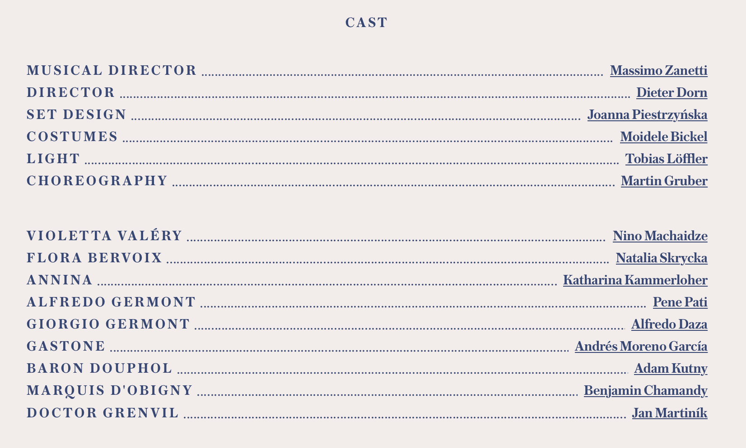

Slide 27
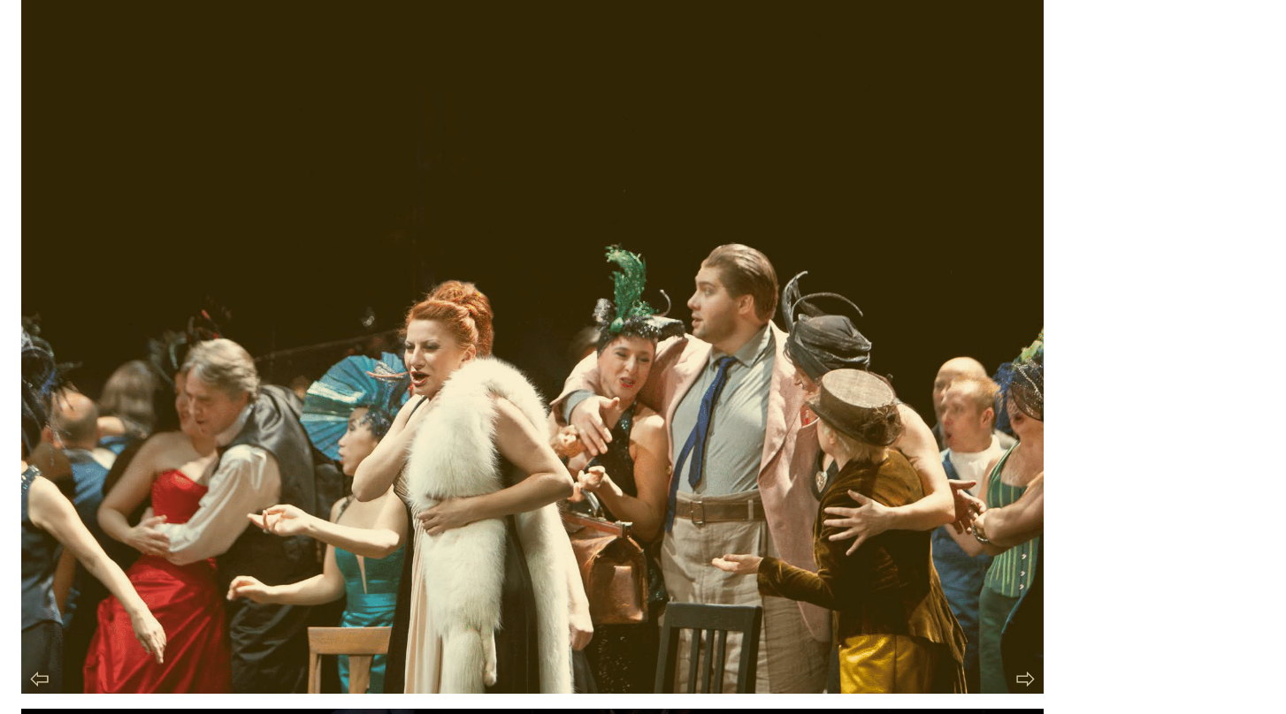
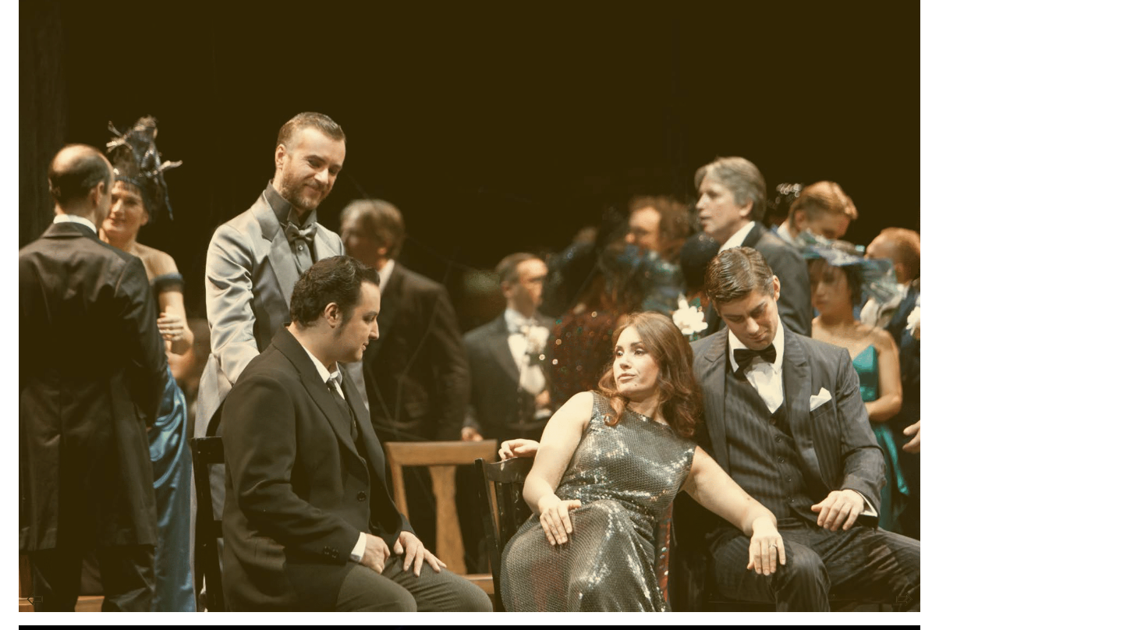
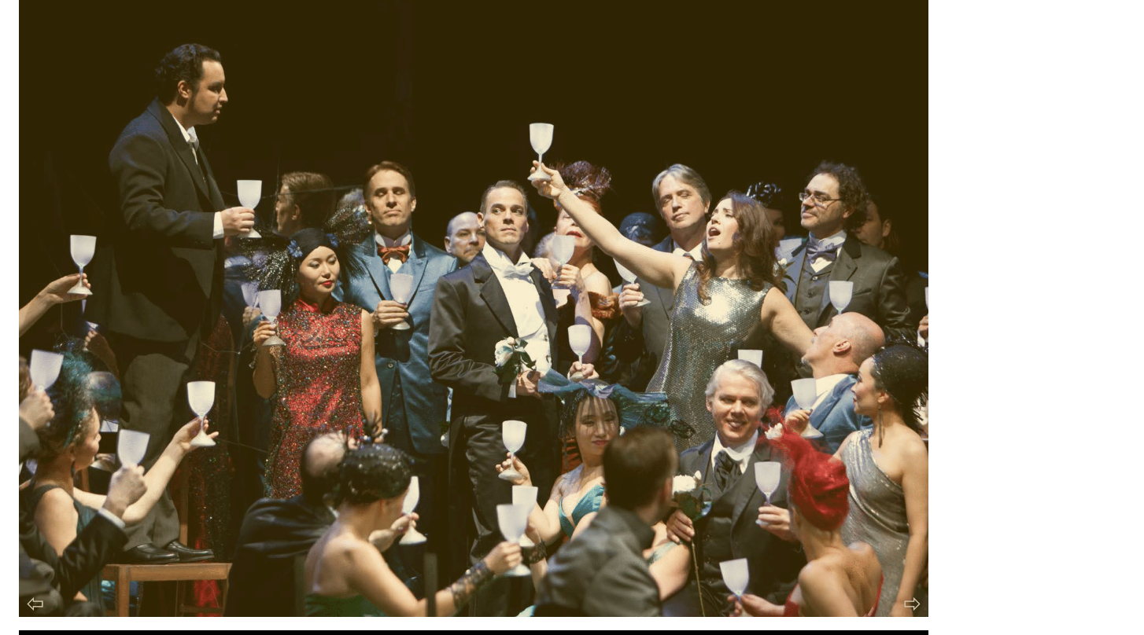
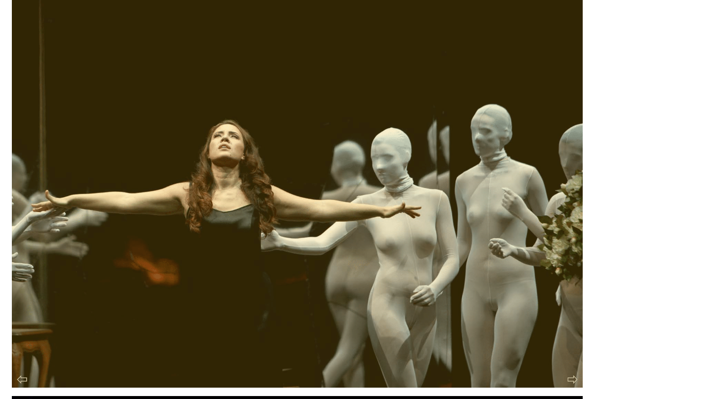

Slide 28
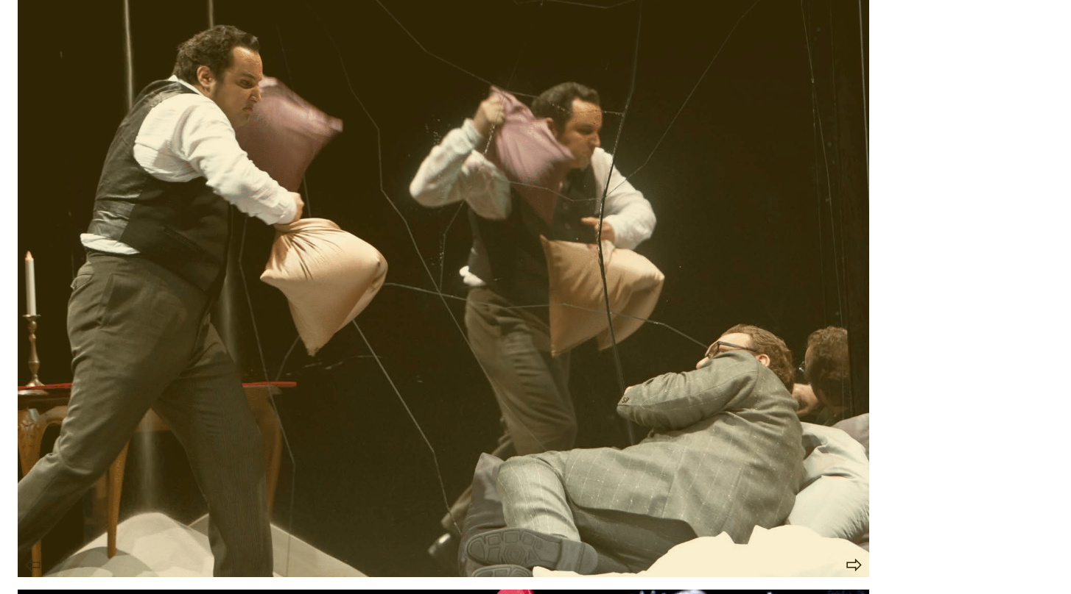
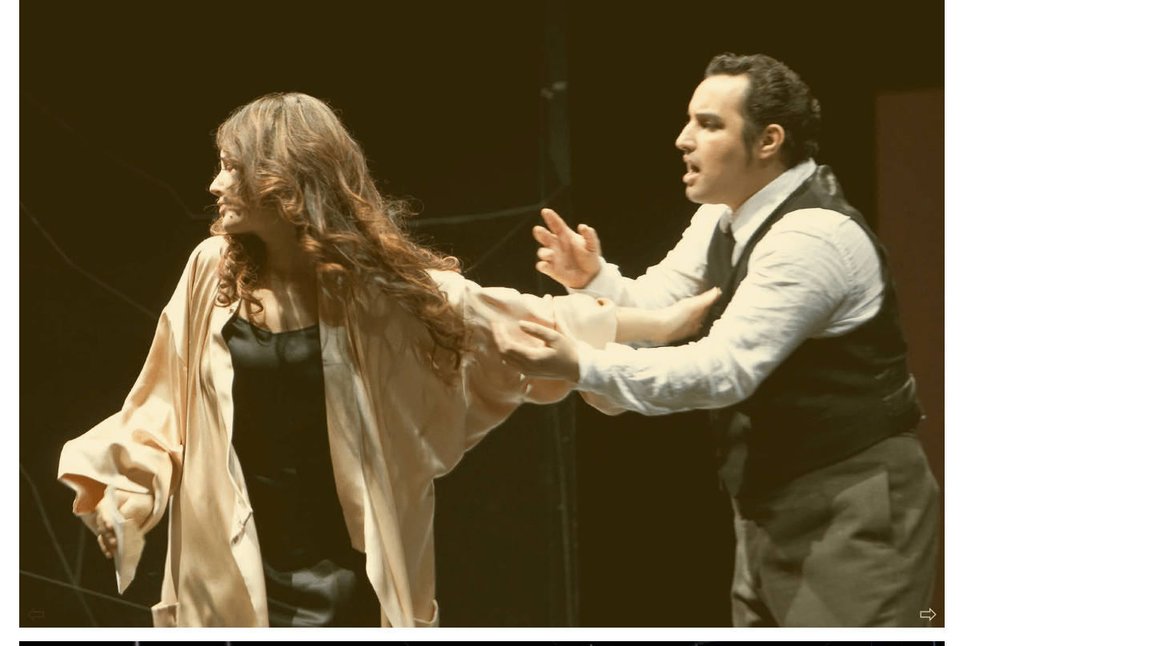
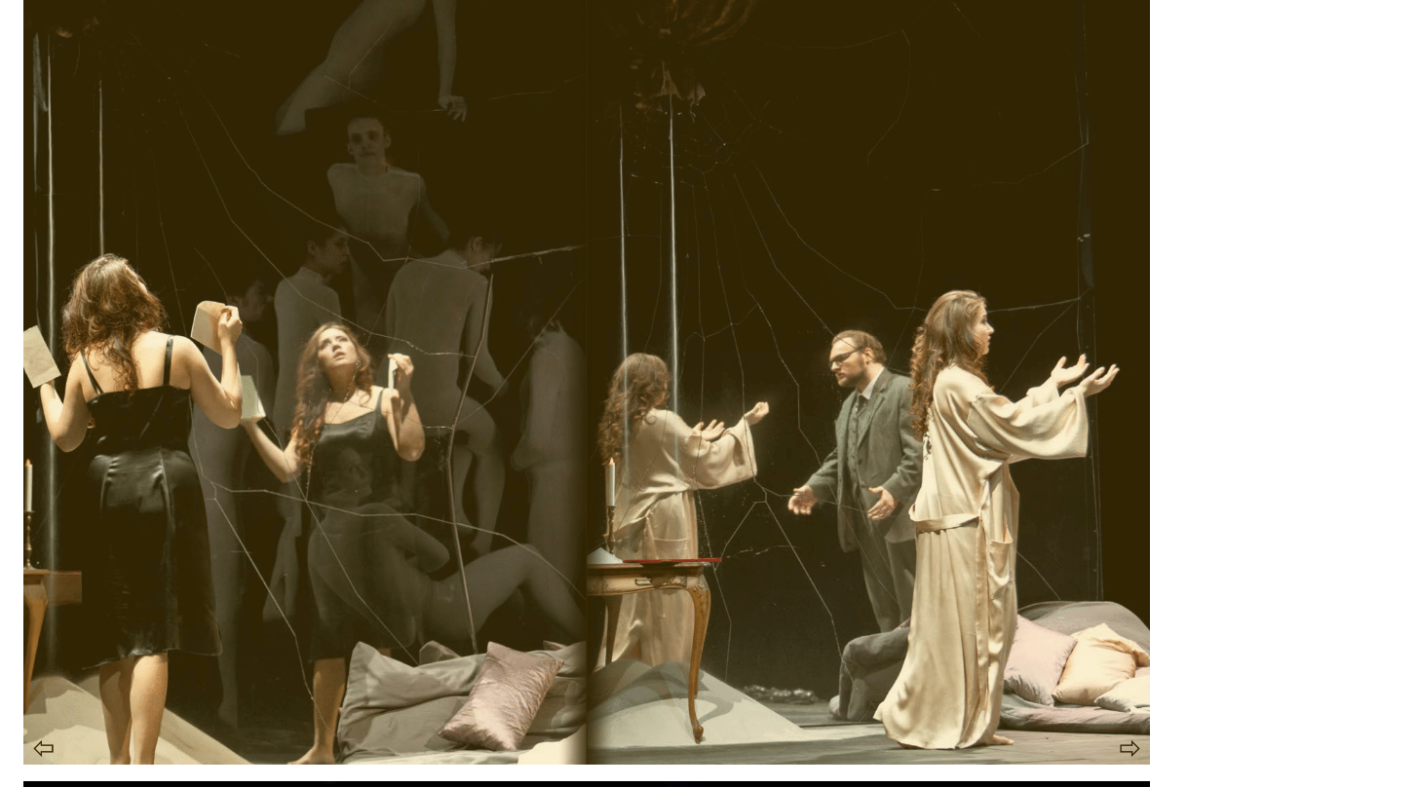
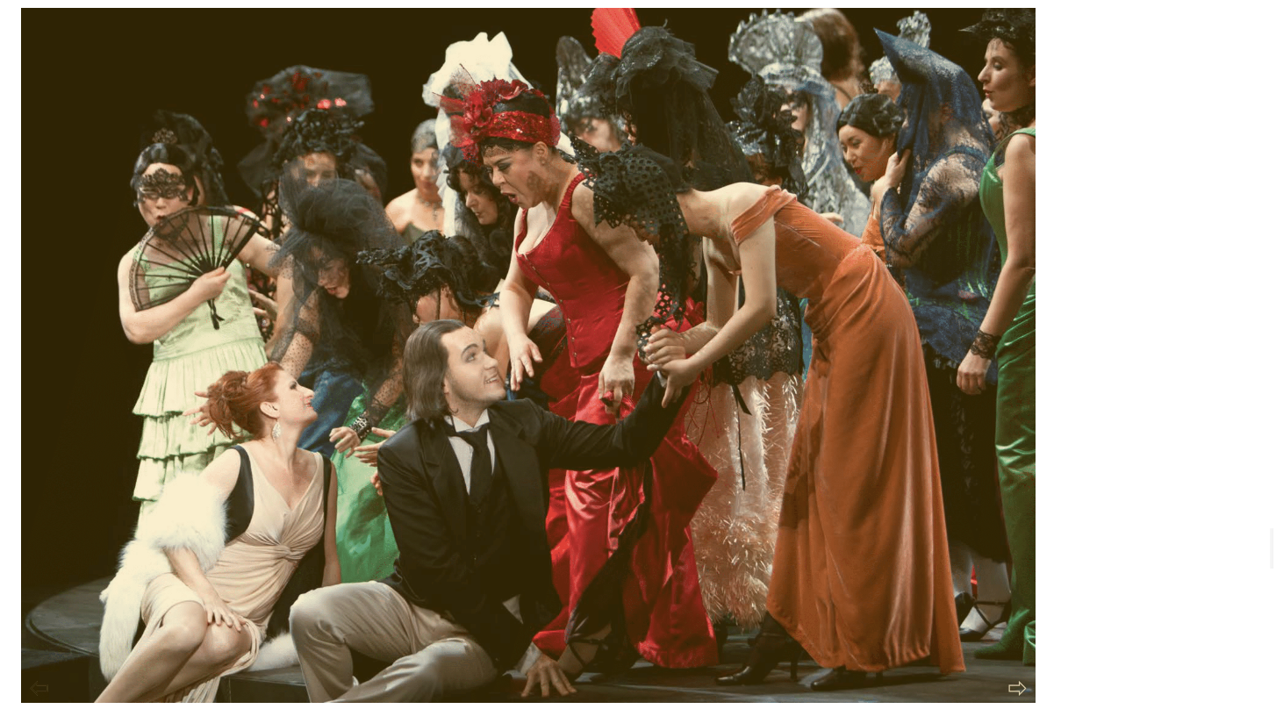

Slide 29
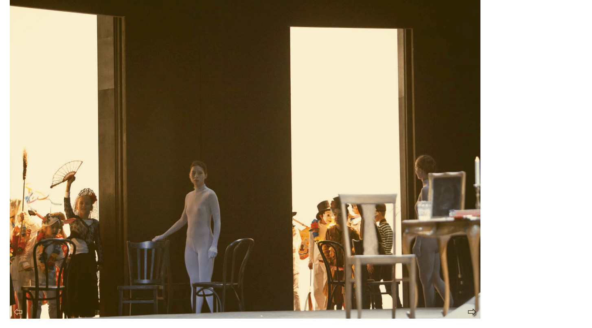
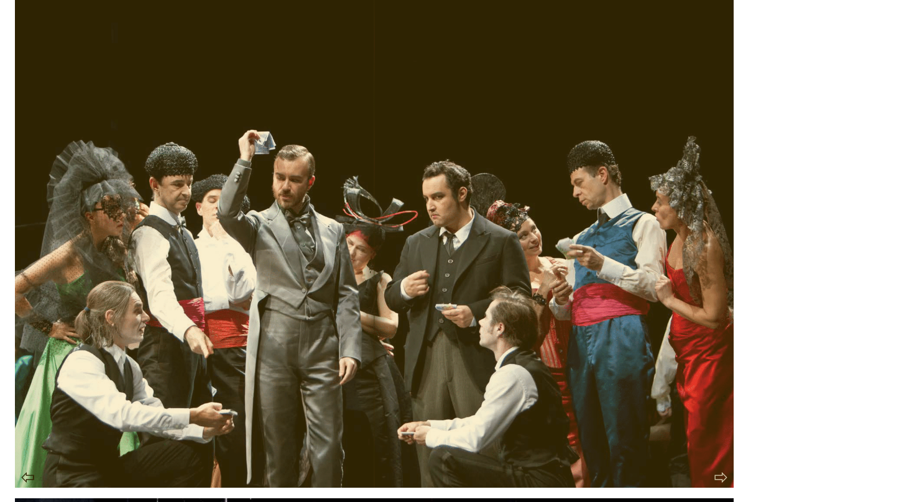
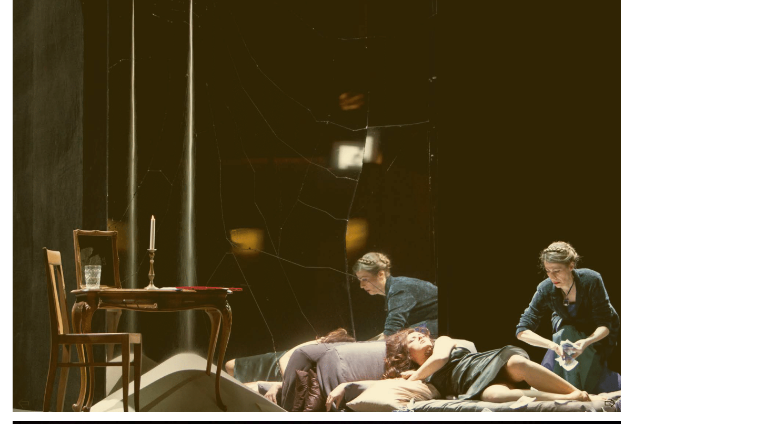

Slide 30


￼

Slide 31
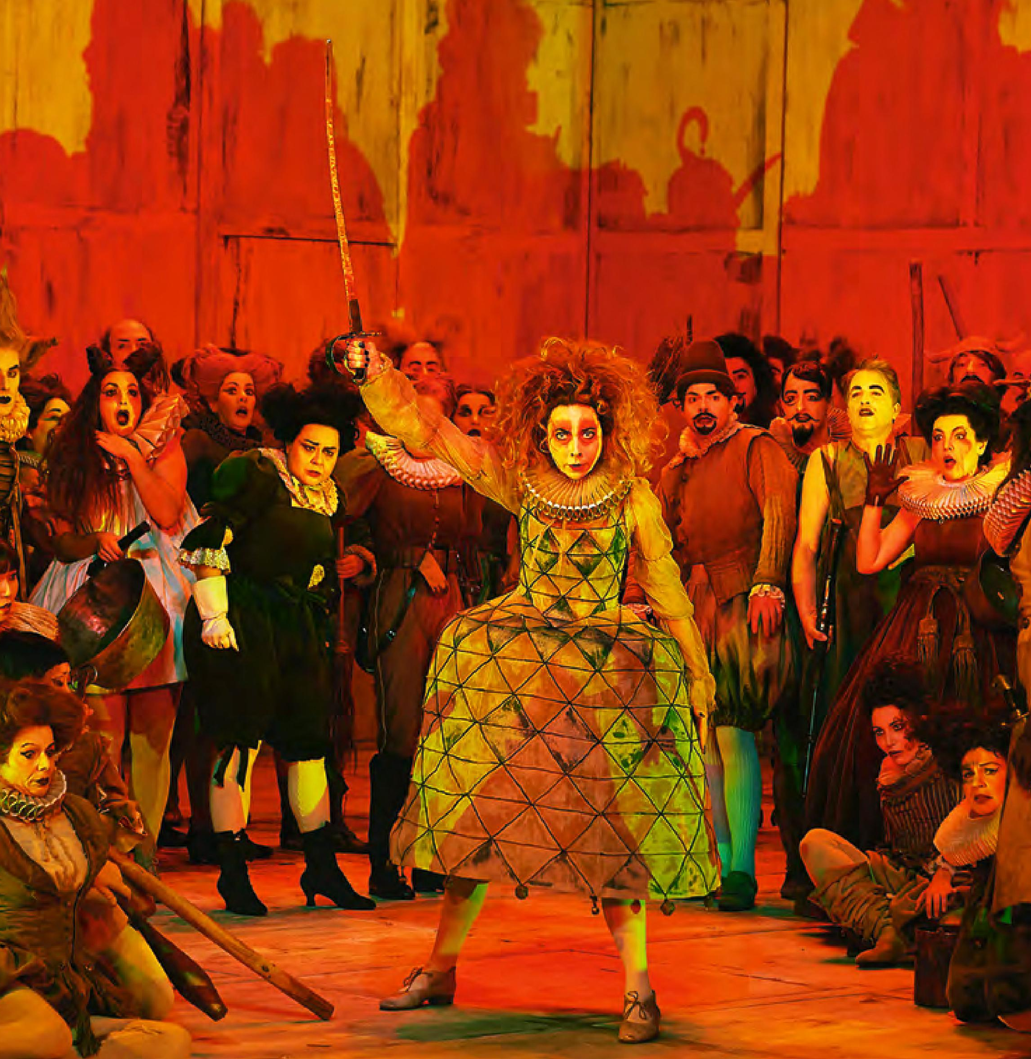
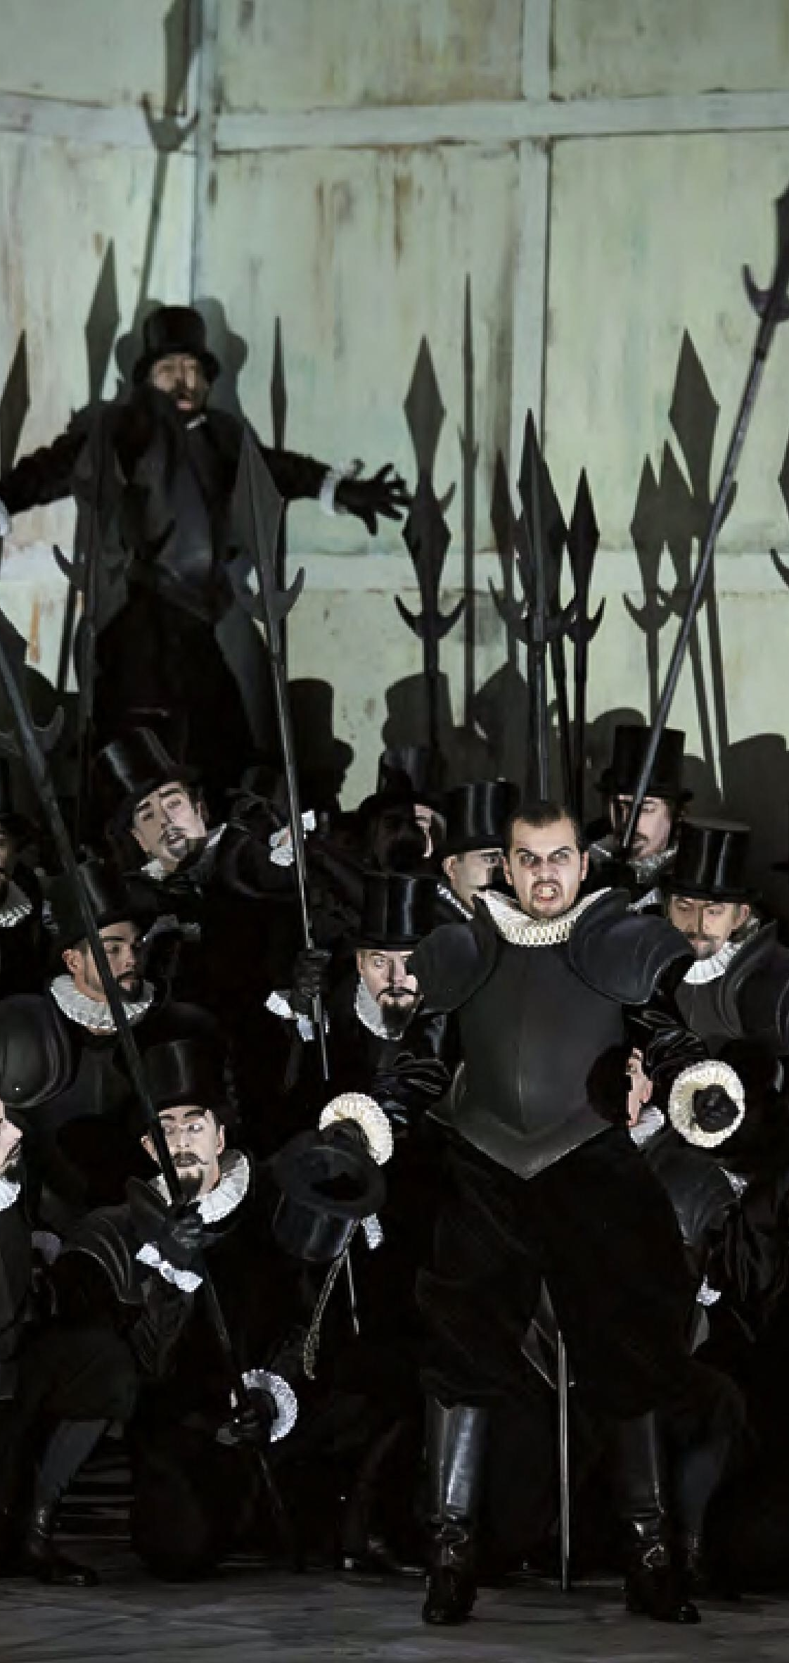

Slide 32
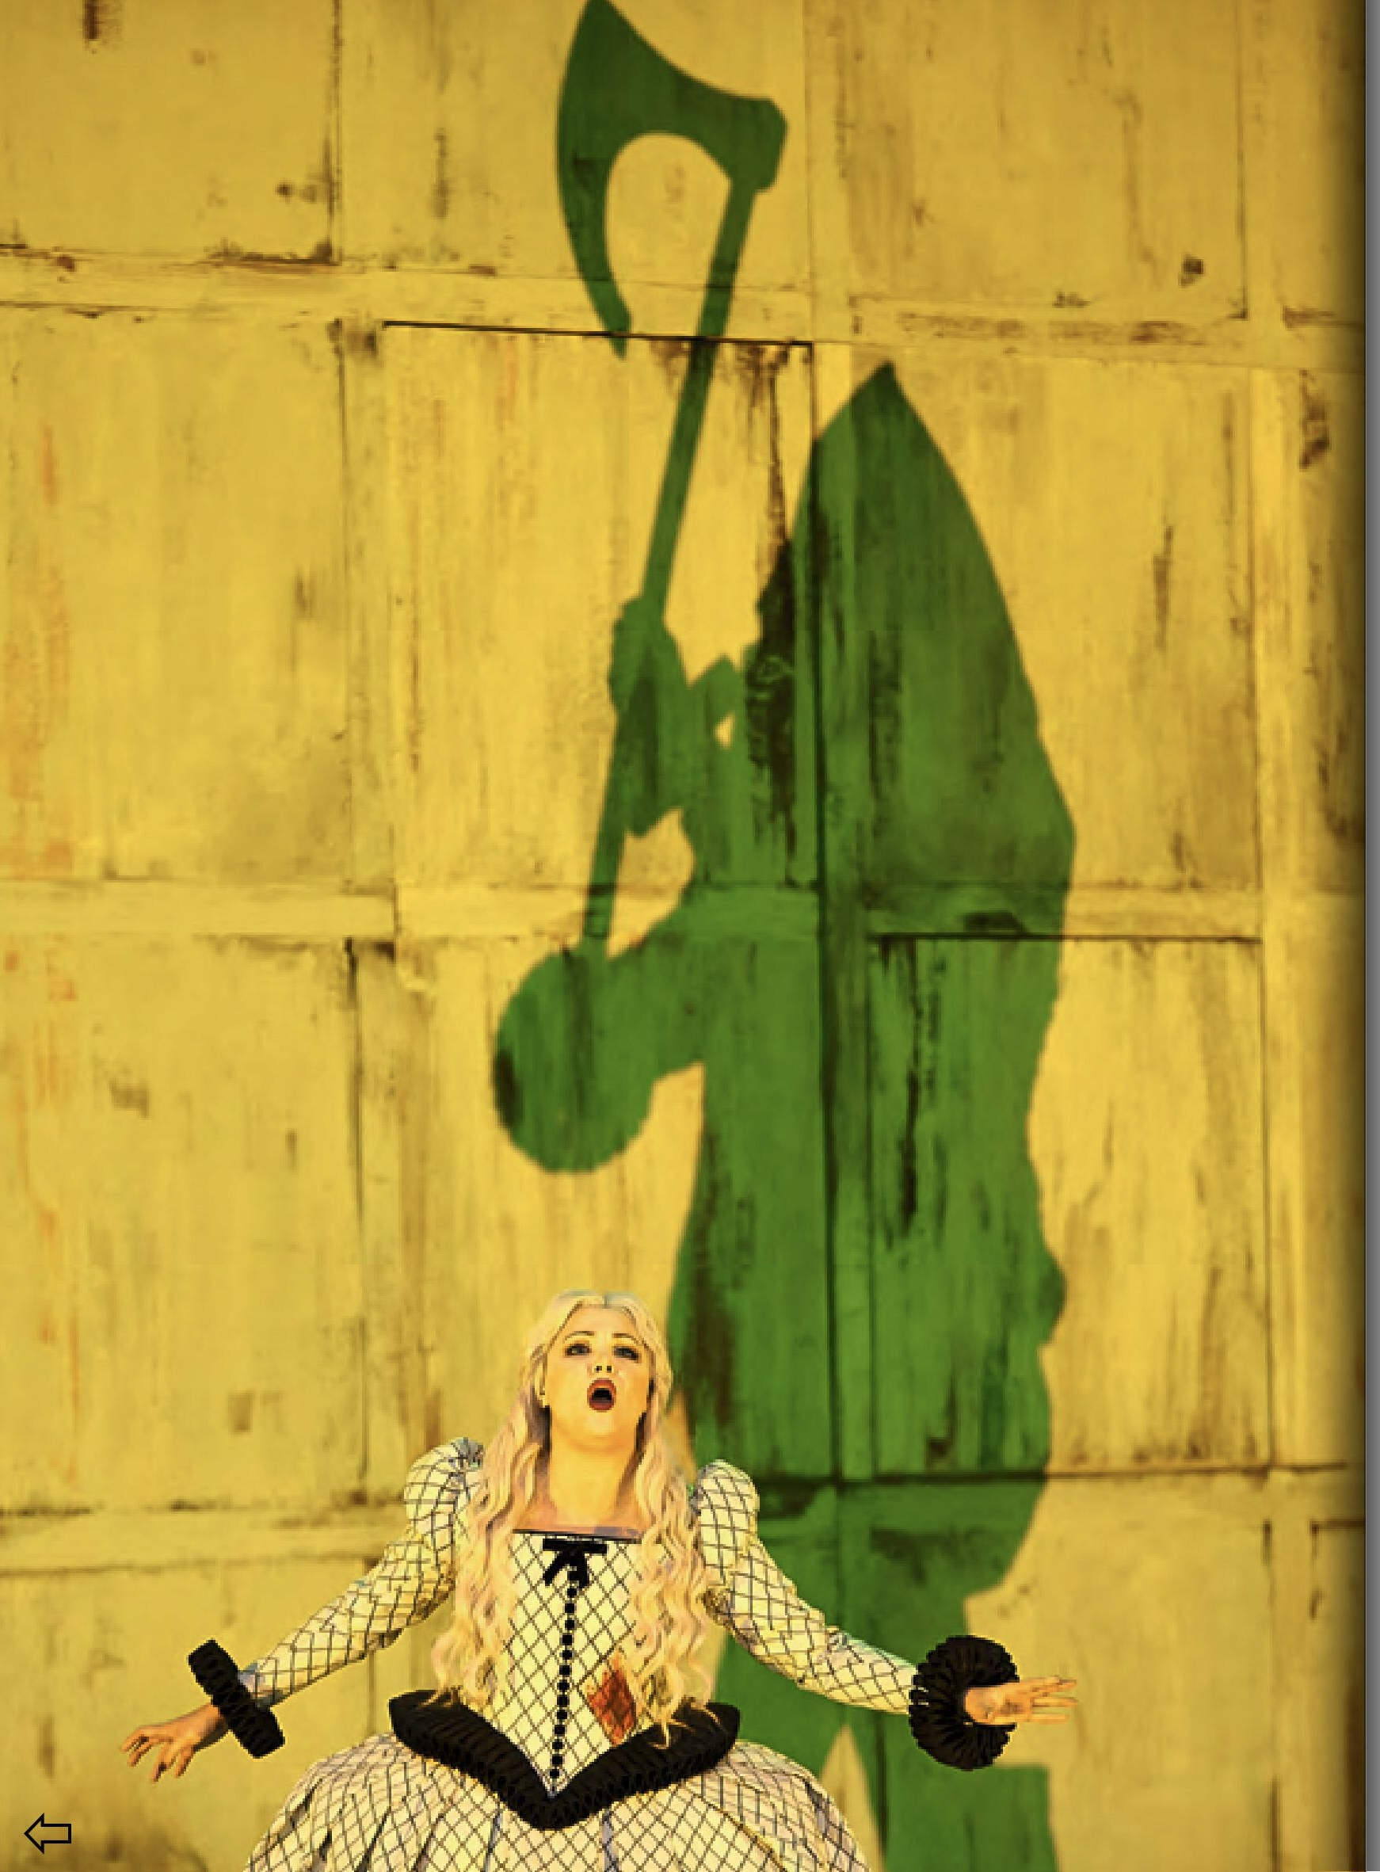
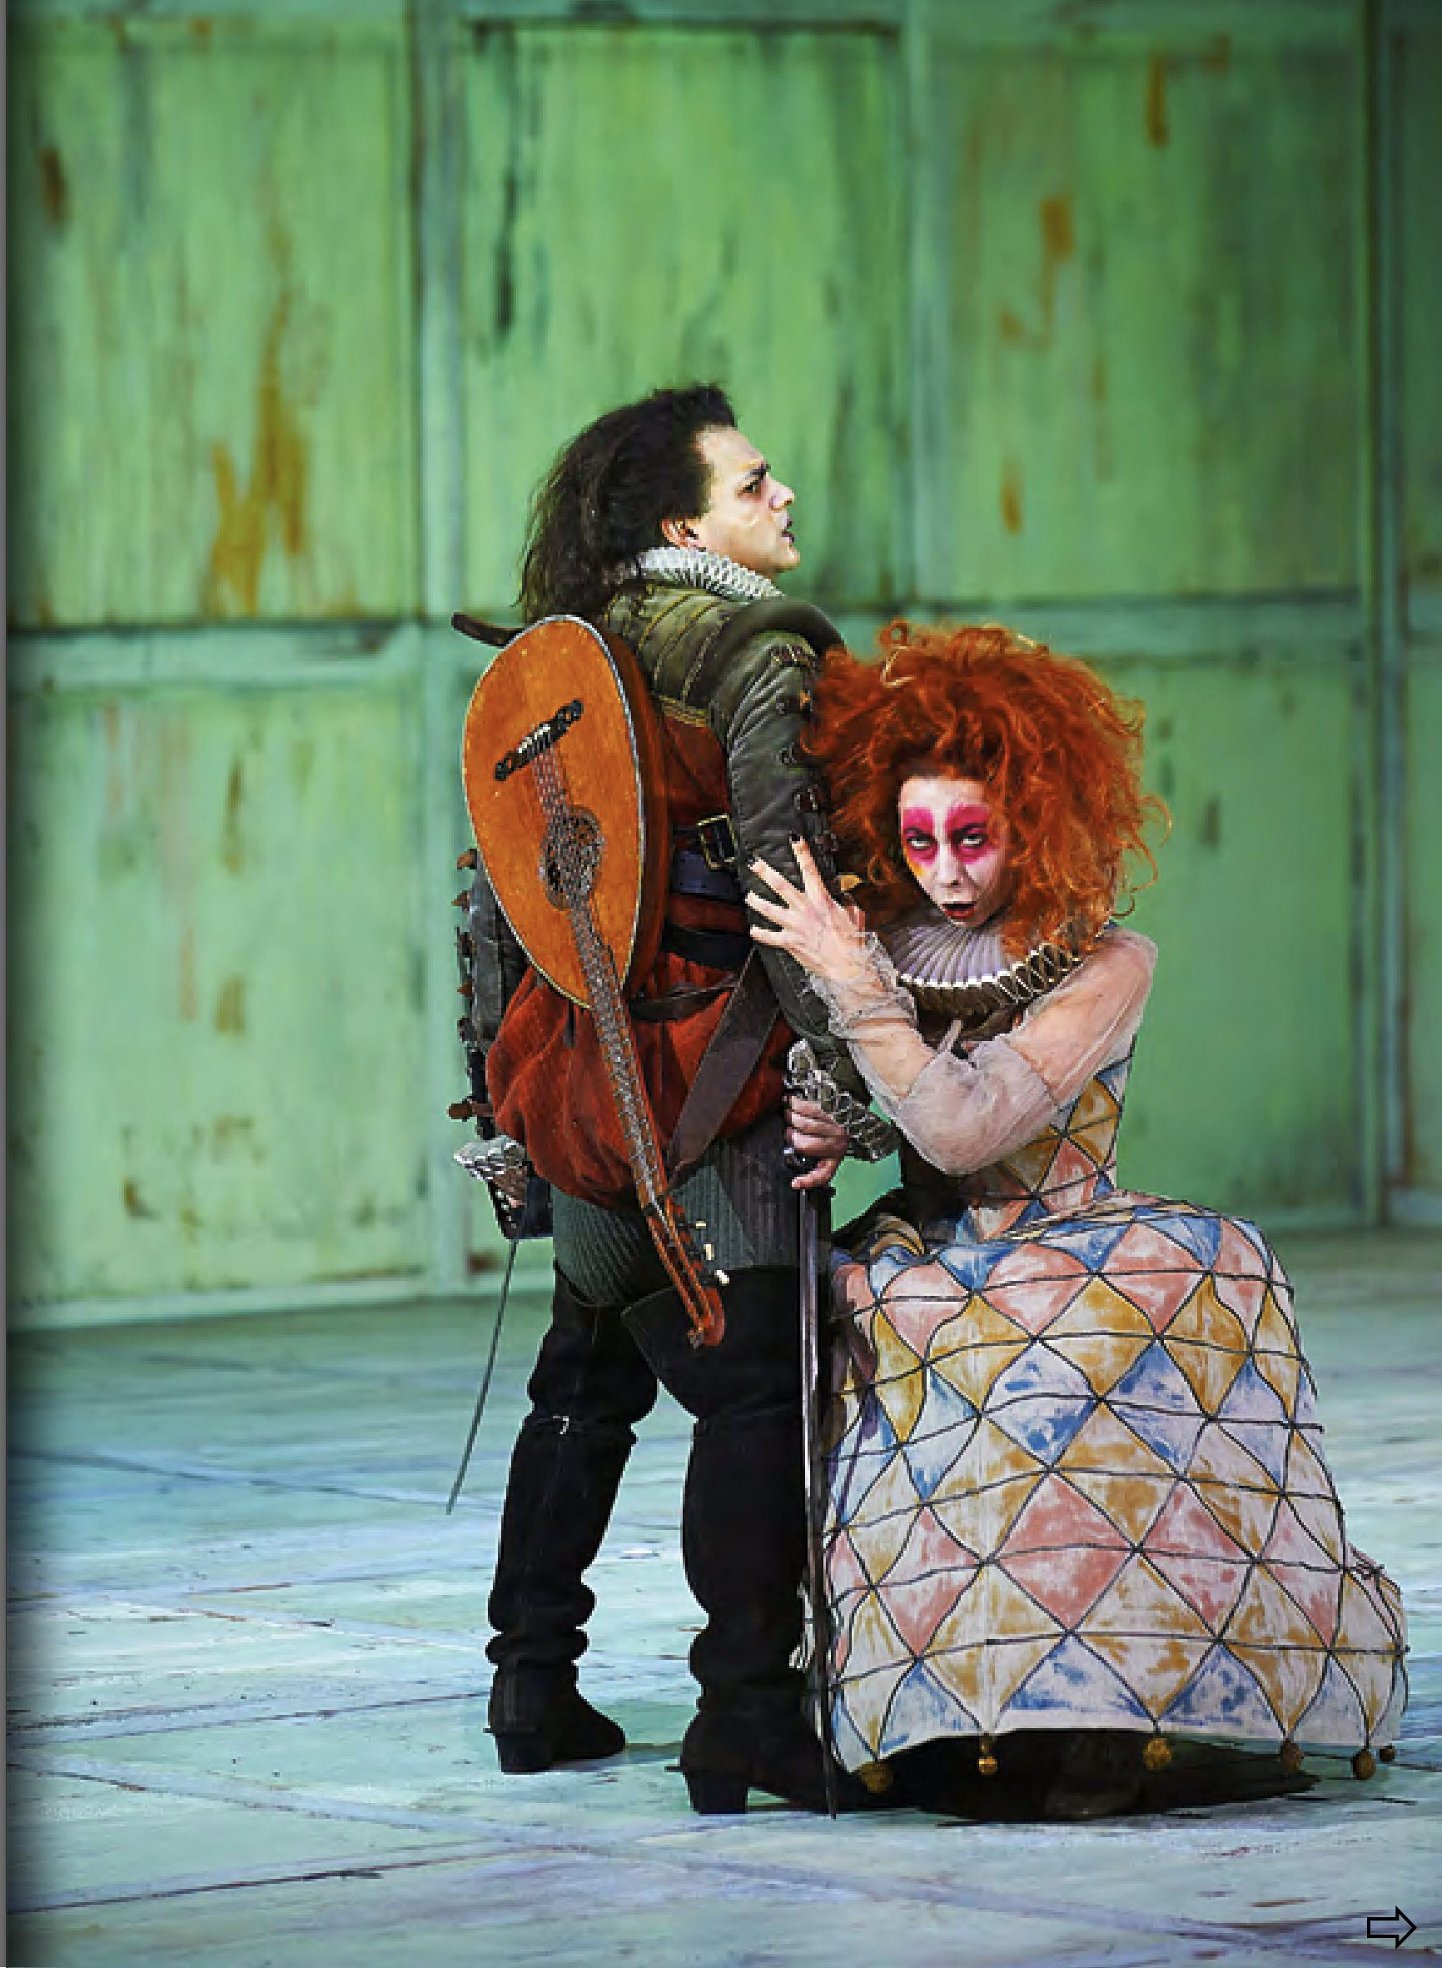

Slide 33
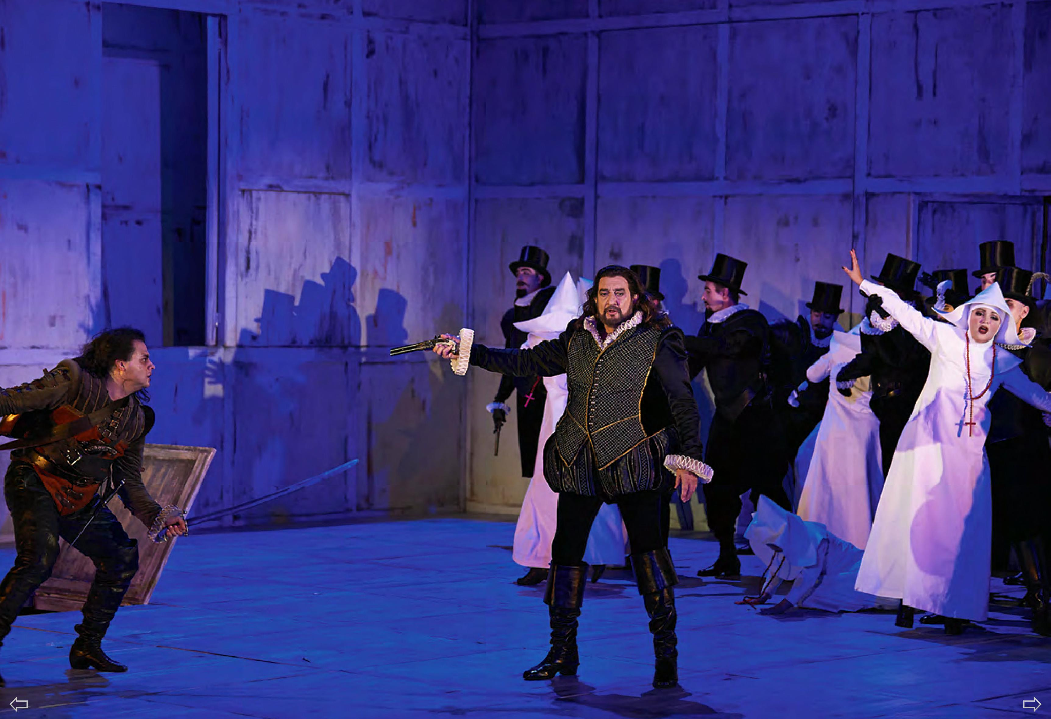
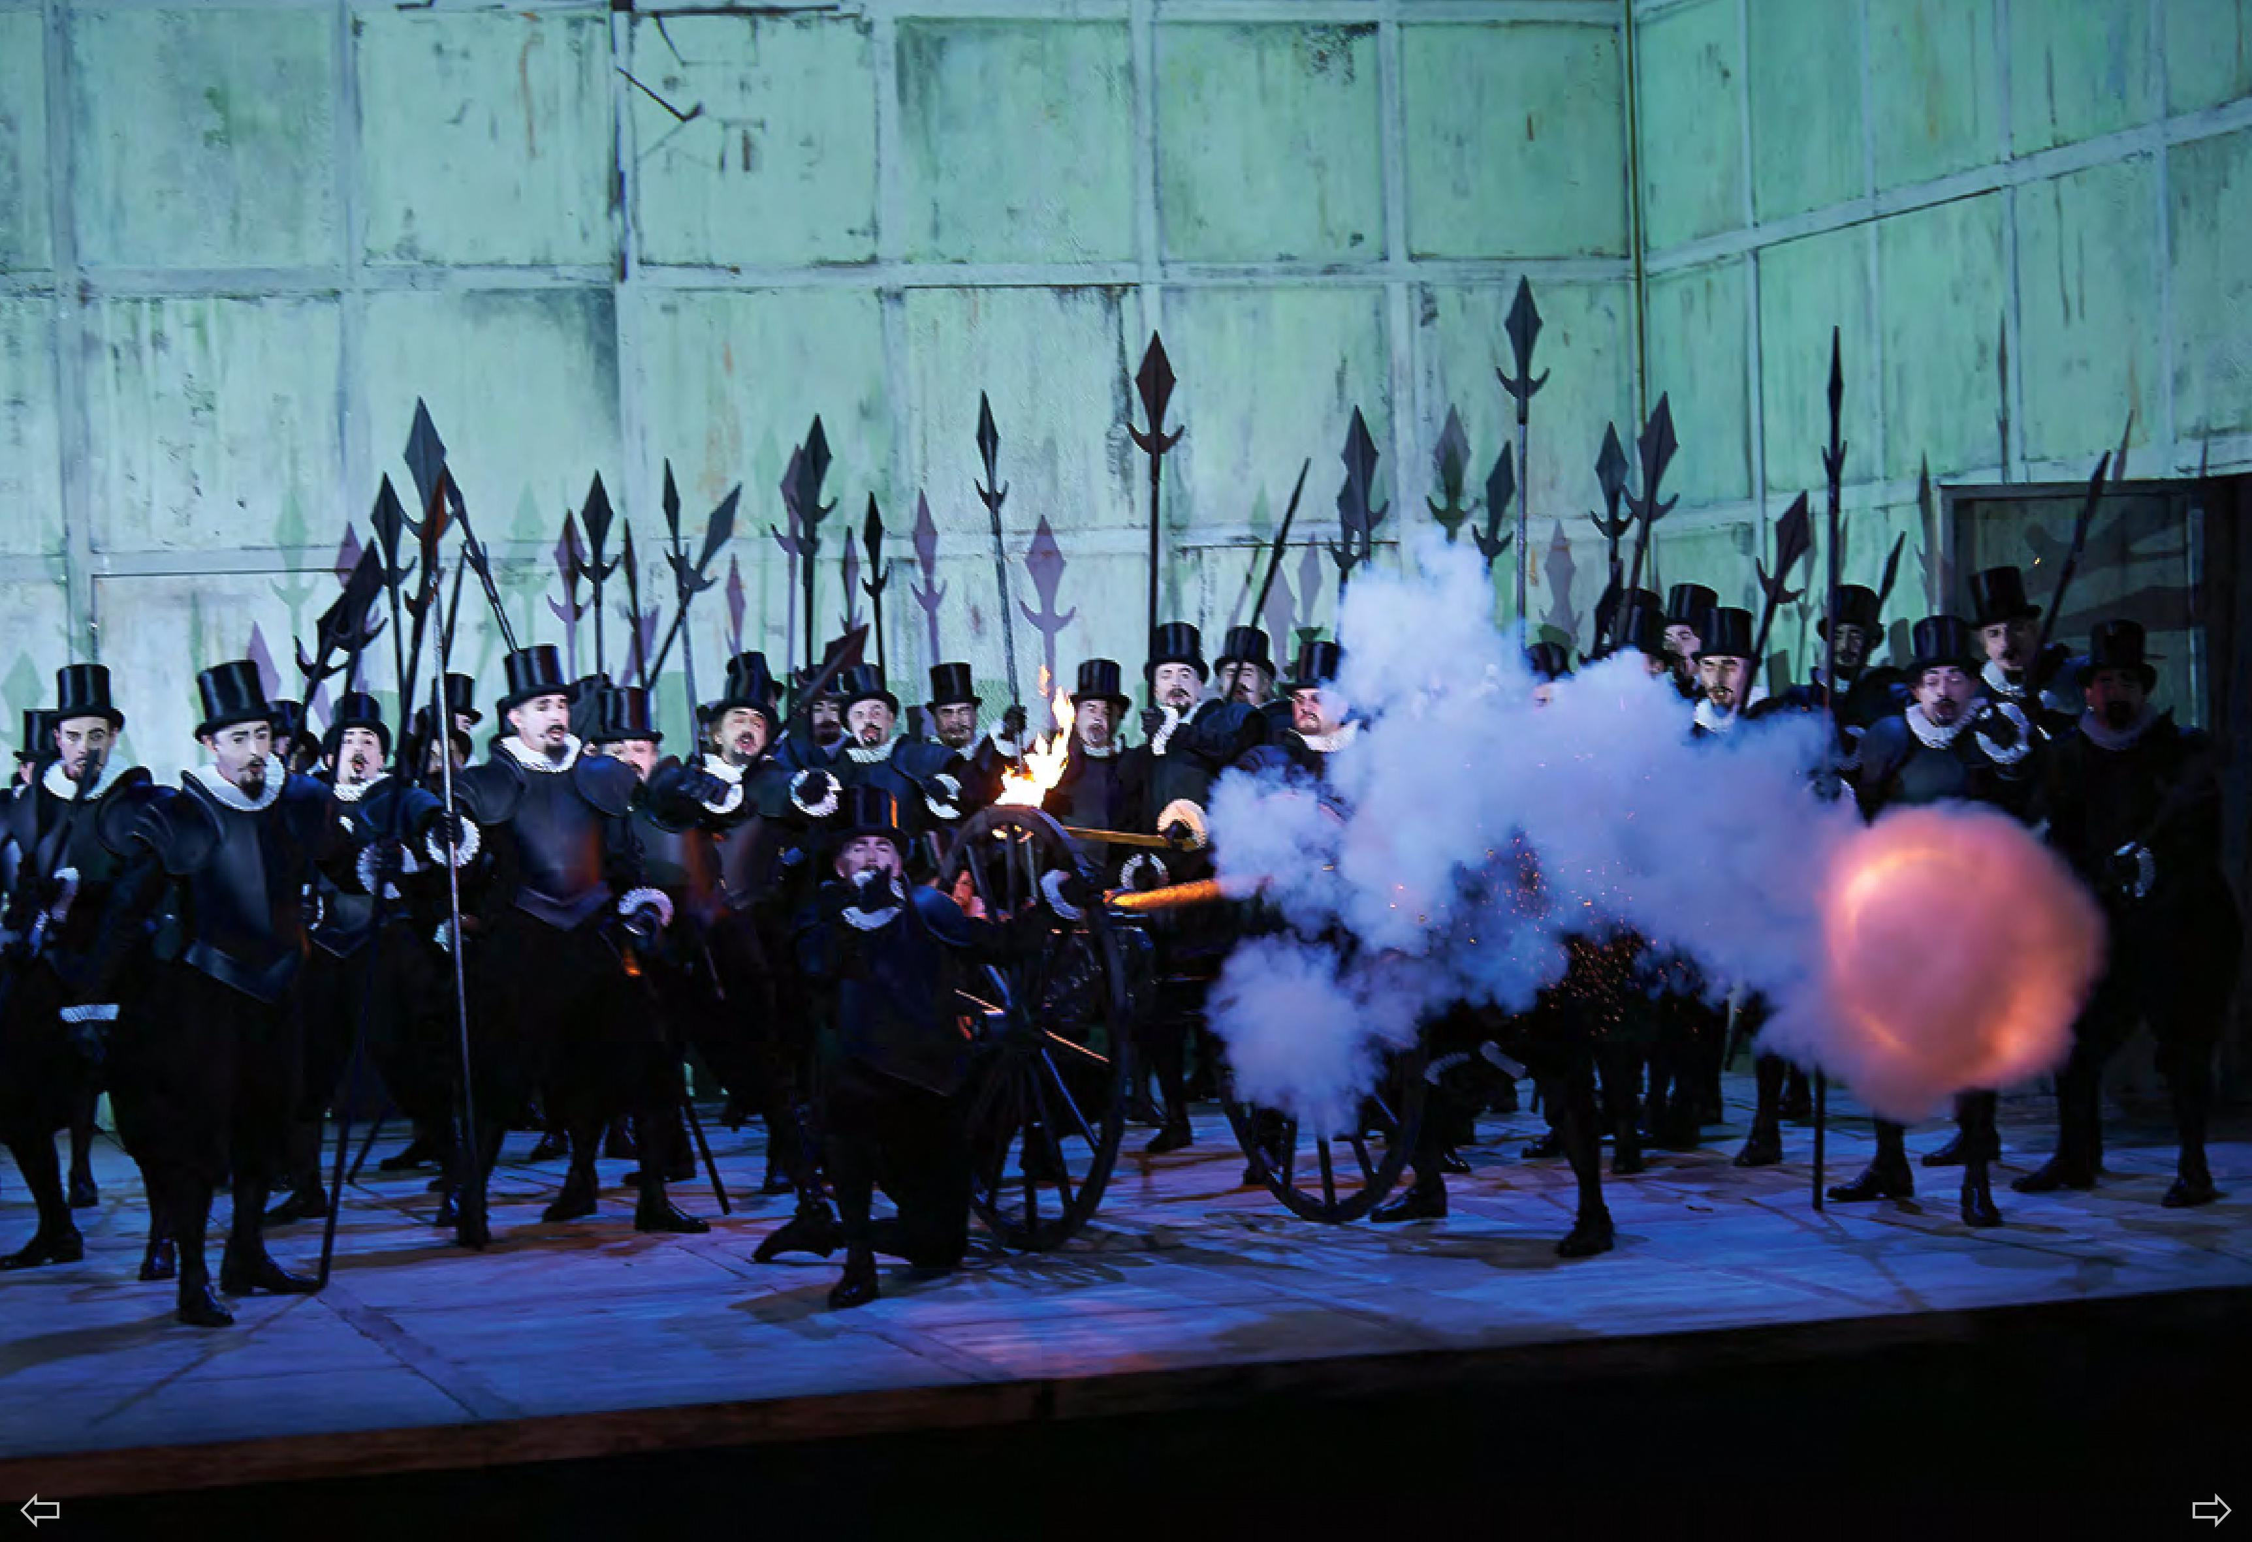
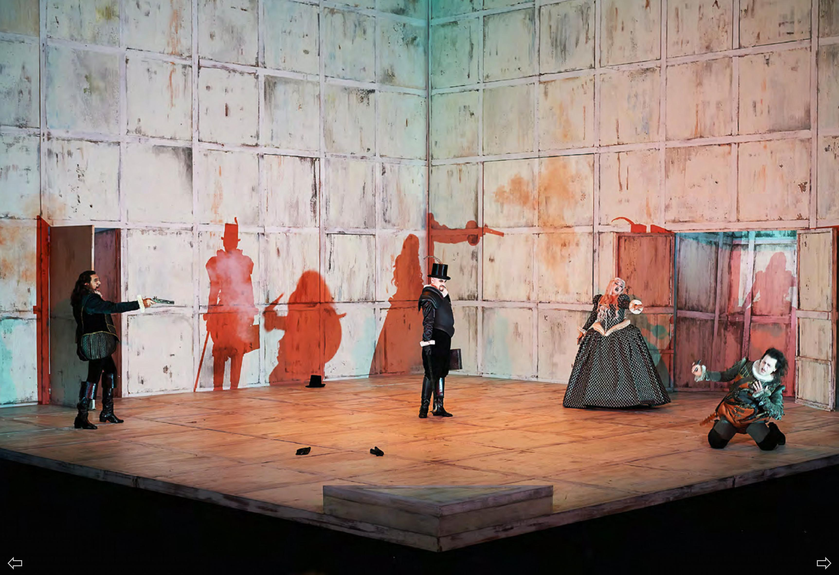
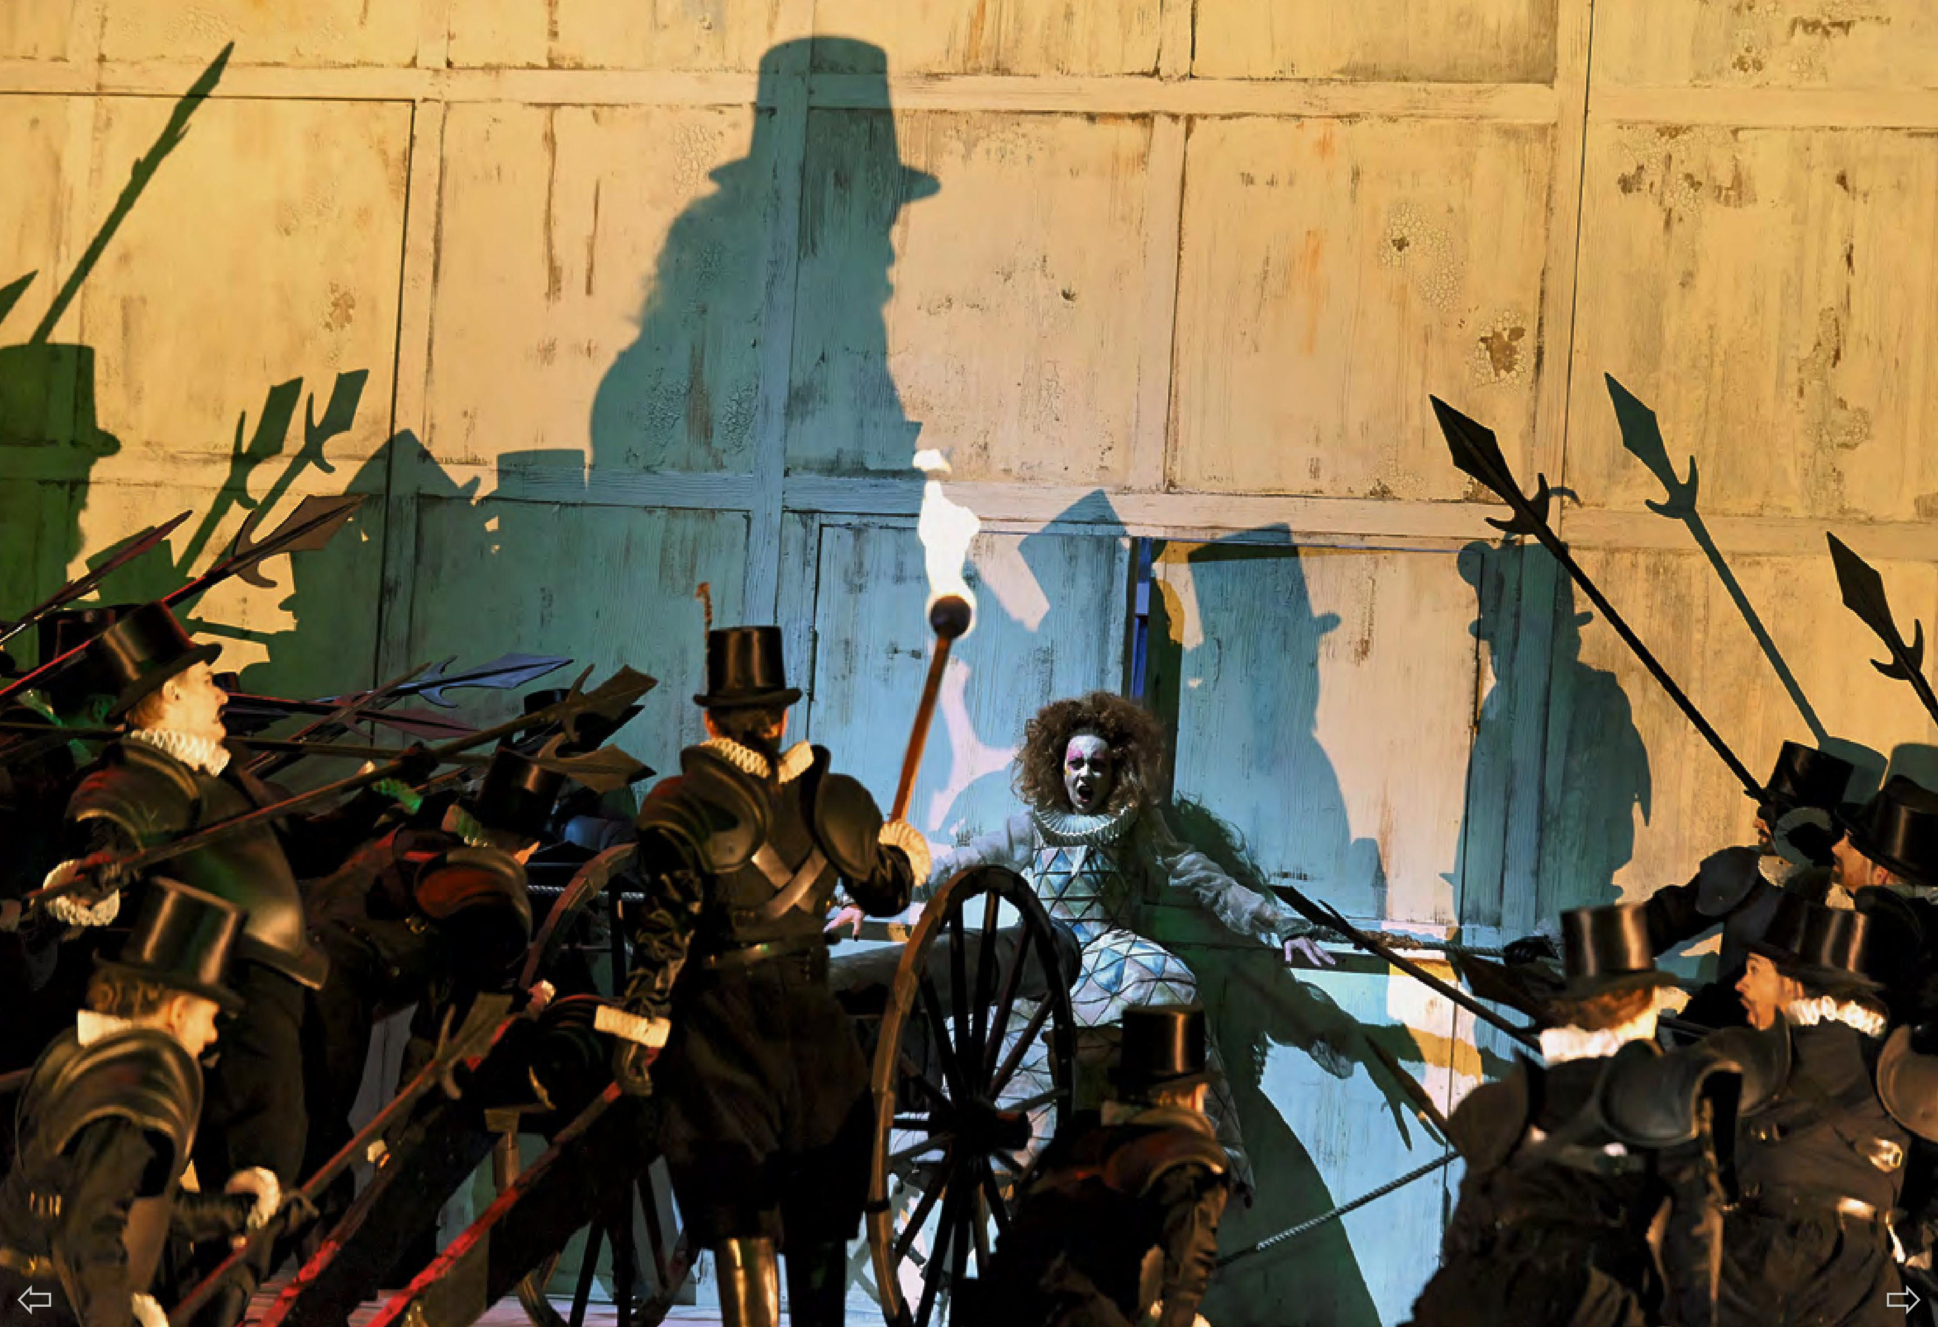
￼

Slide 34




IL
TROVATORE
￼

Slide 35
￼

Slide 36



Slide 37





Slide 38




Slide 40



Slide 41




Slide 42


Slide 44


￼

Slide 45





Slide 46





Slide 48





Slide 49




Slide 50




Slide 51




Slide 52



